Slide 1
Projekt edukacyjny propagujący szkolną samorządność

Slide 2
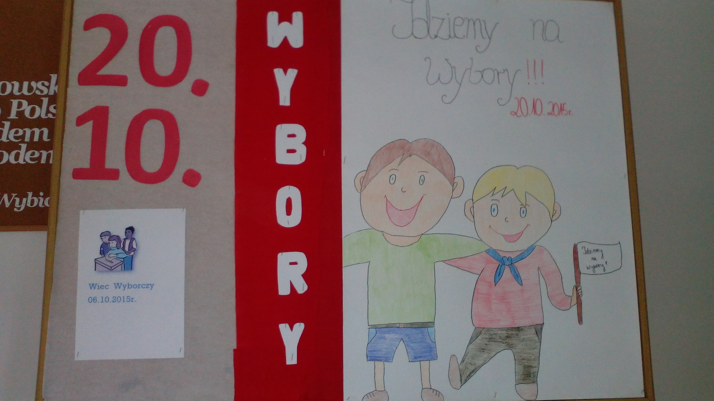
IDZIEMY NA WYBORY!

Slide 3
Cele projektu:
Aktywizowanie życia społecznego w szkole.
Uczenie się samodzielności, aktywności oraz organizacji życia kulturalnego
w środowisku lokalnym.
Kształtowanie postawy obywatela
aktywnego oraz świadomego swoich
praw i obowiązków.

Slide 4
Co to jest „Samorząd Uczniowski”?
Samorząd Uczniowski (SU) tworzą wszyscy uczniowie szkoły.
Posiadają oni prawo do działania w szkole
i środowisku lokalnym.
Mogą wpływać na życie szkoły – niezależnie od tego, czy zostali wybrani do zarządu SU, czy pełnią funkcję gospodarza klasy oraz czy mają po prostu ciekawe pomysły, które chcą zrealizować.

Slide 5
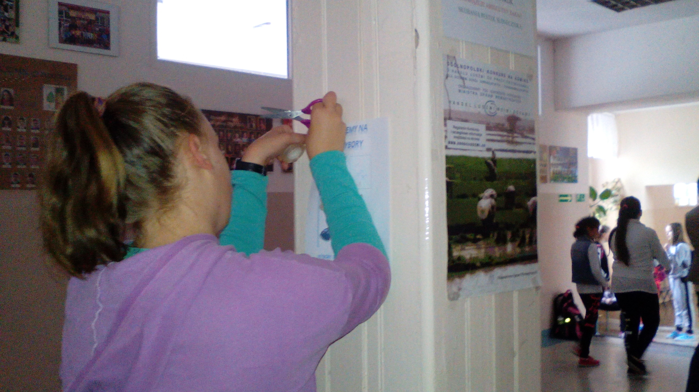
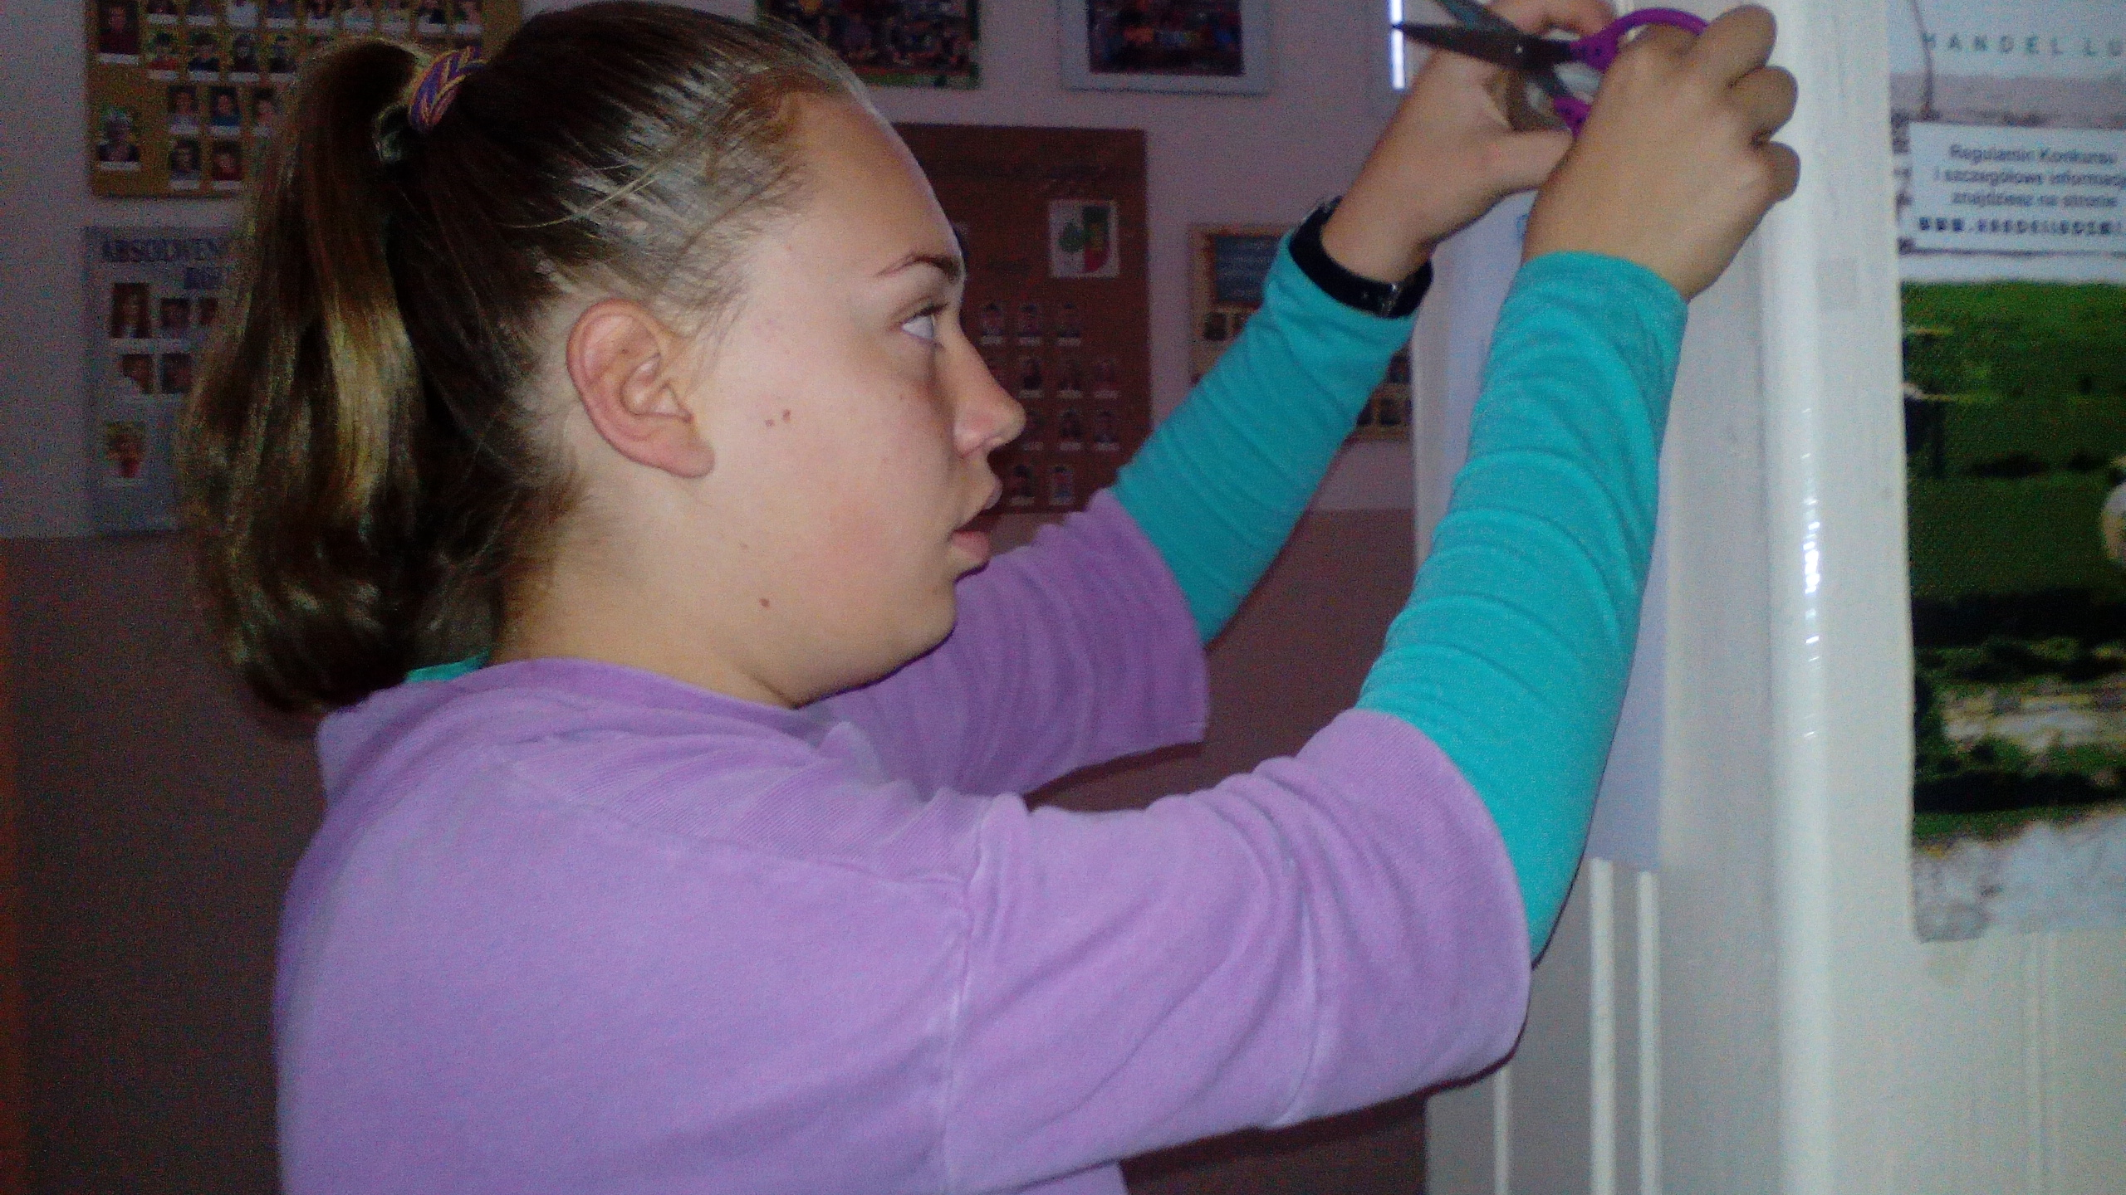
Propagowanie wyborów do SU w szkole.

Slide 6
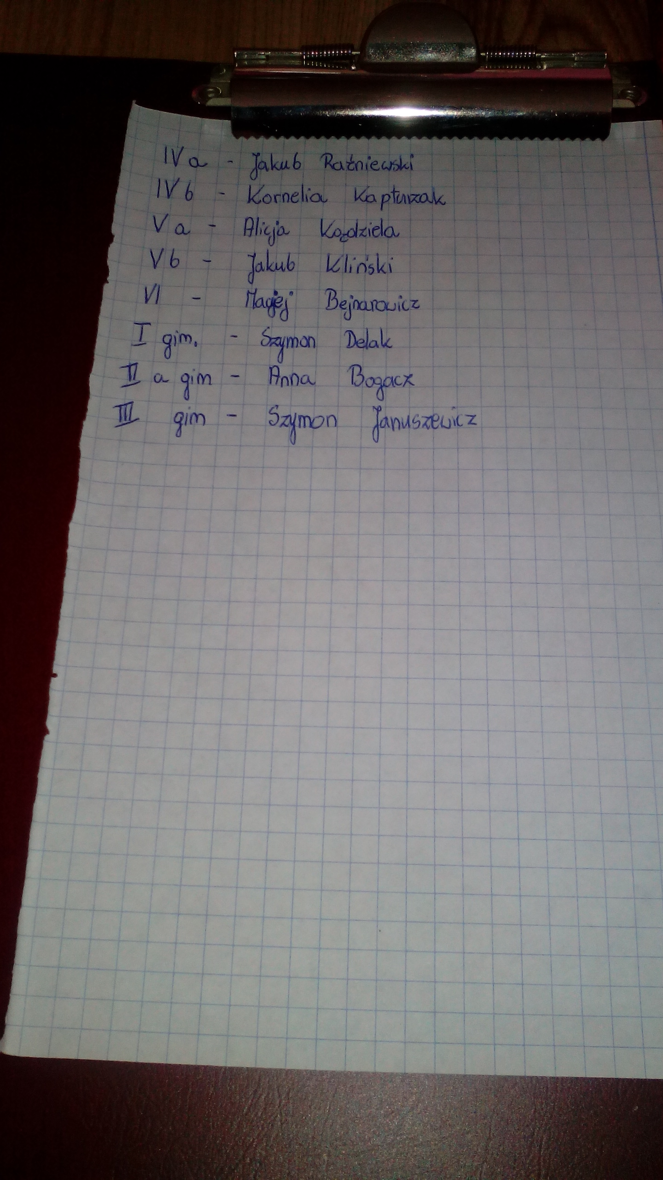
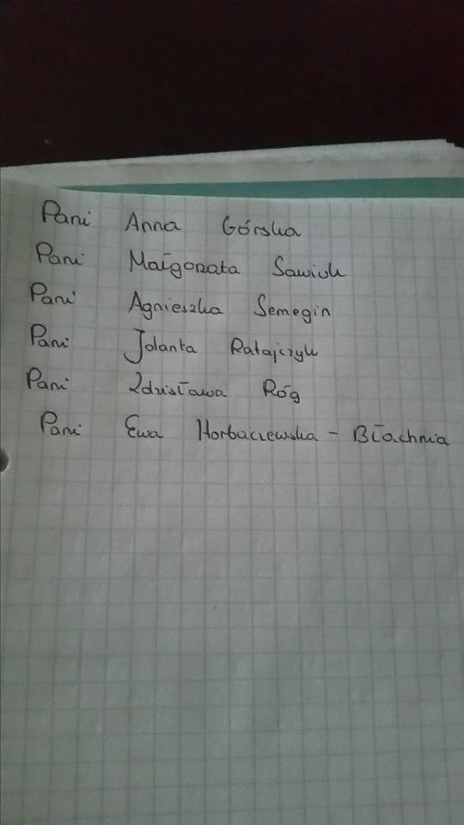
Sporządzenie listy.

Slide 7
Lista kandydatów:
Jakub Raźniewski – IVa
Kornelia Kapturzak- IVb
Alicja Kądziela – Va
Jakub Kliński – Vb
Maciej Bejnarowicz – VI
Szymon Delak – I Gim.
Anna Bogacz – IIa Gim.
Szymon Januszewicz – III Gim.

Slide 8
Lista nauczycieli:
p. Anna Górska
p. Małgorzata Sawiuk
p. Agnieszka Semegin
p. Jolanta Ratajczyk
p. Zdzisława Róg
p. Ewa Horbaczewska-Błachnia

Slide 9
Kampania wyborcza

Slide 10
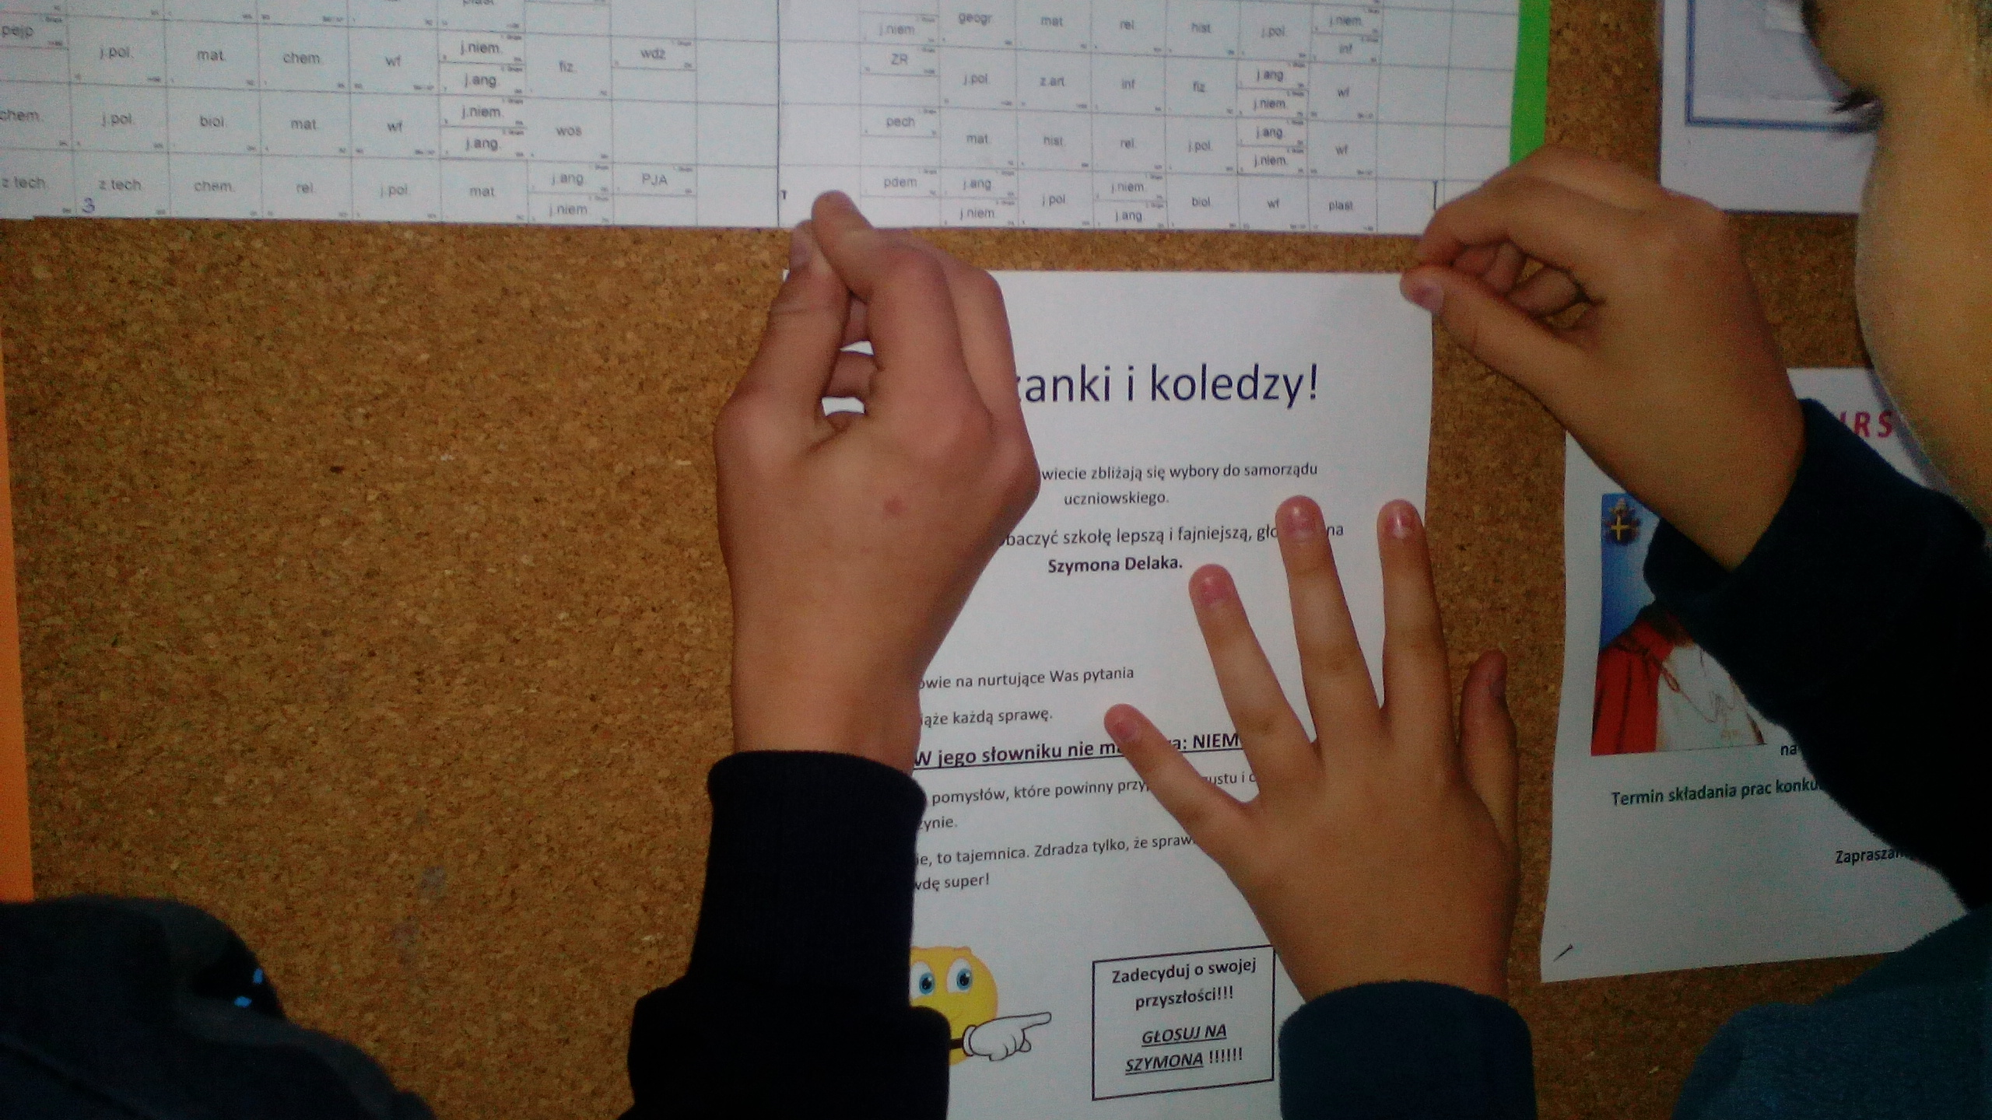
Przygotowania kandydatów

Slide 11
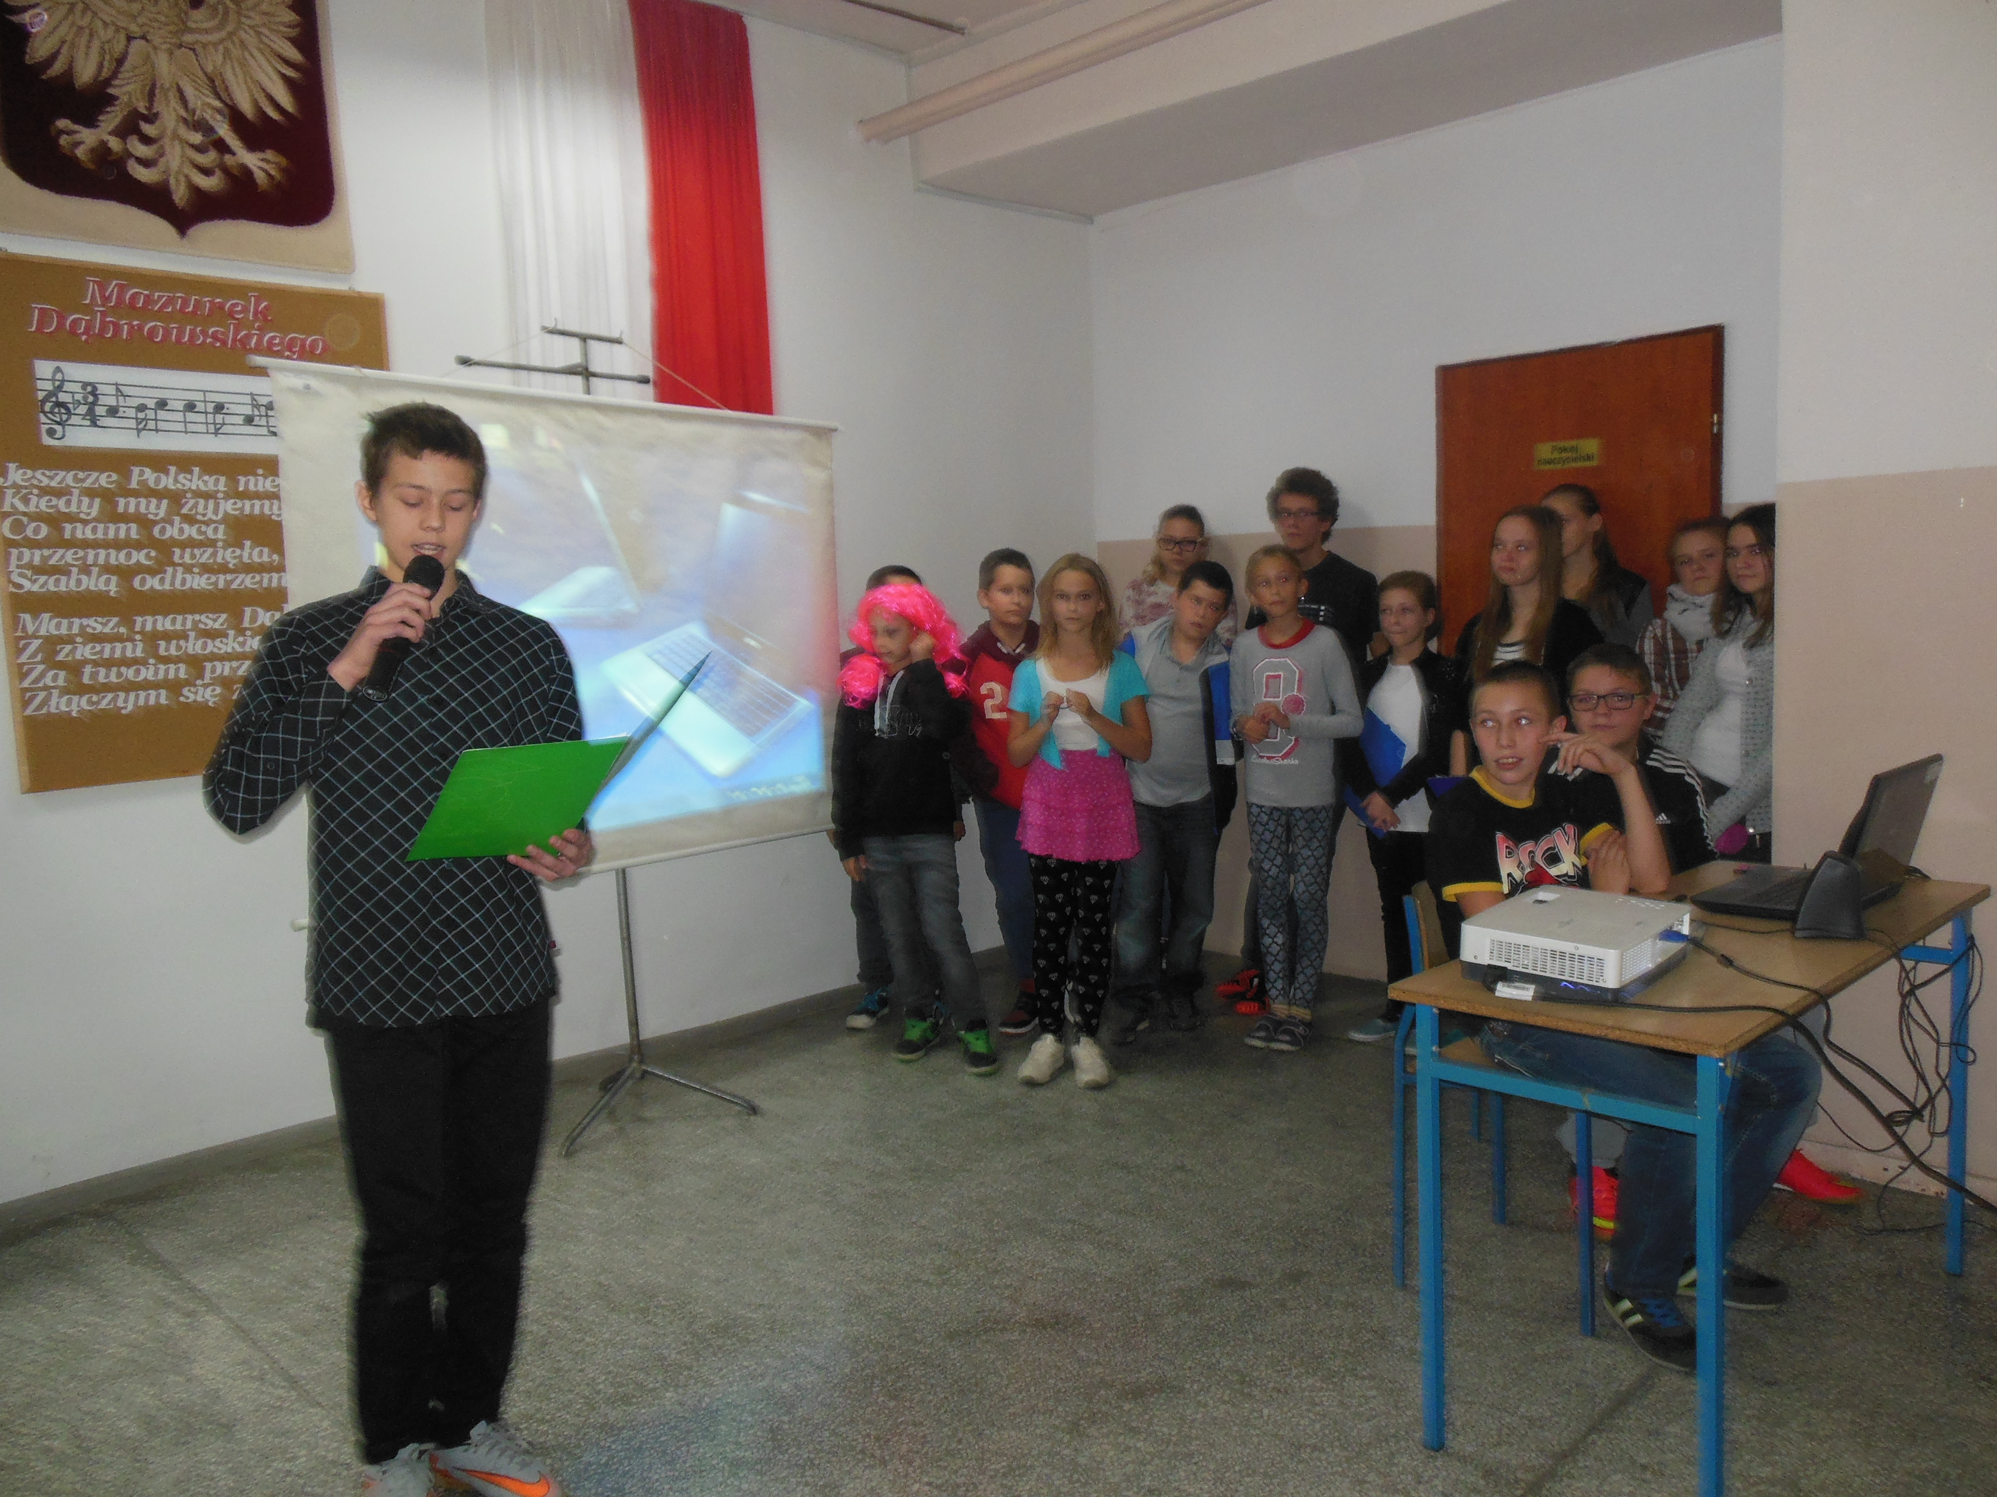
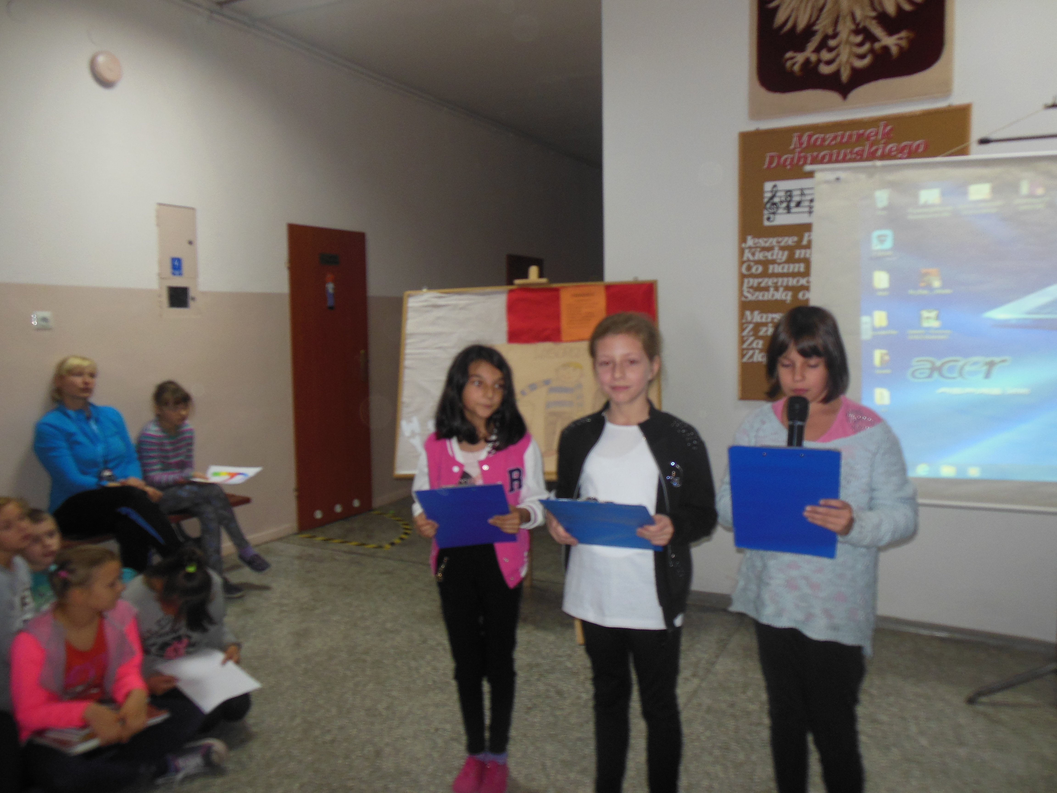
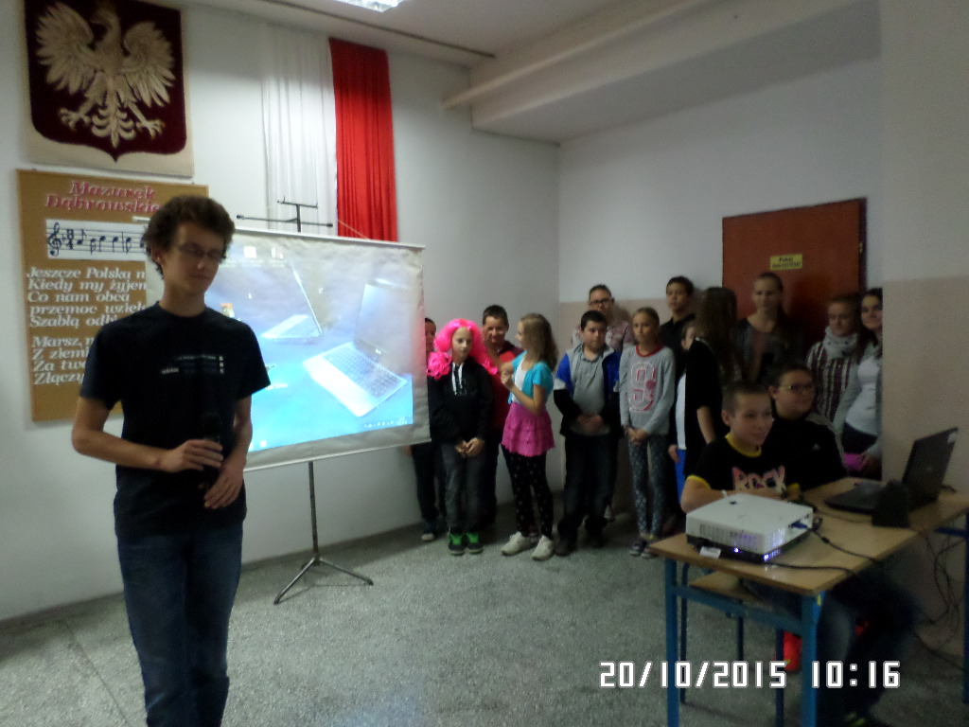
Wiec wyborczy

Slide 12
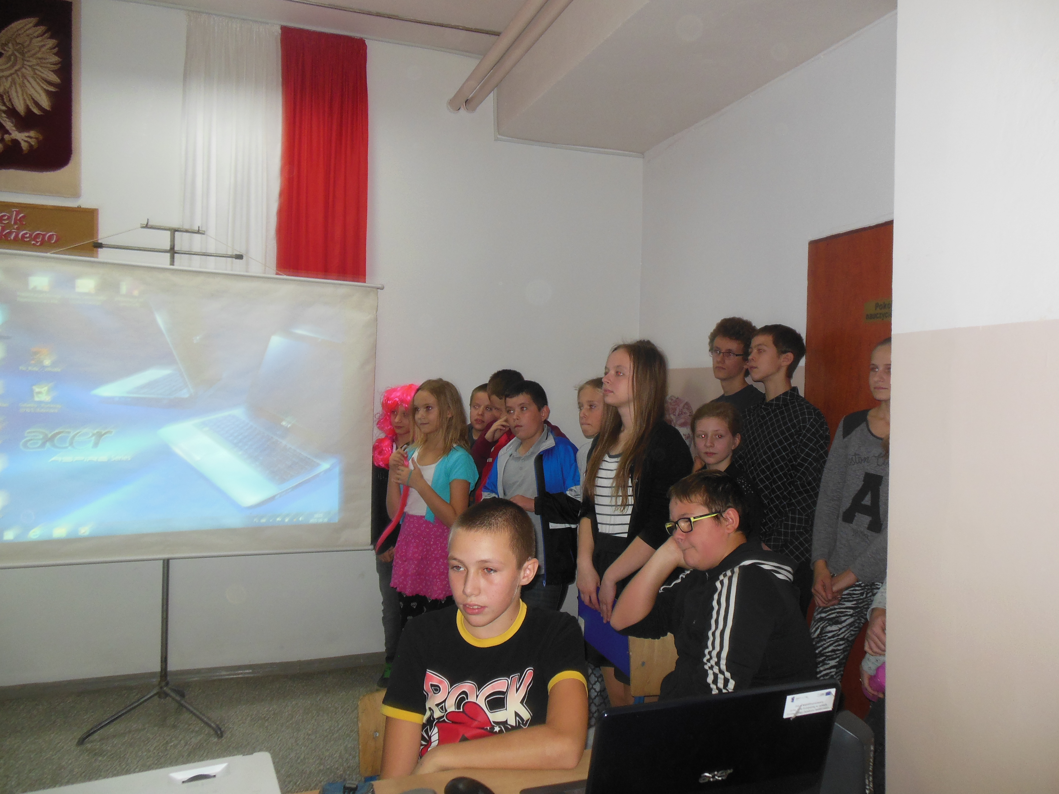
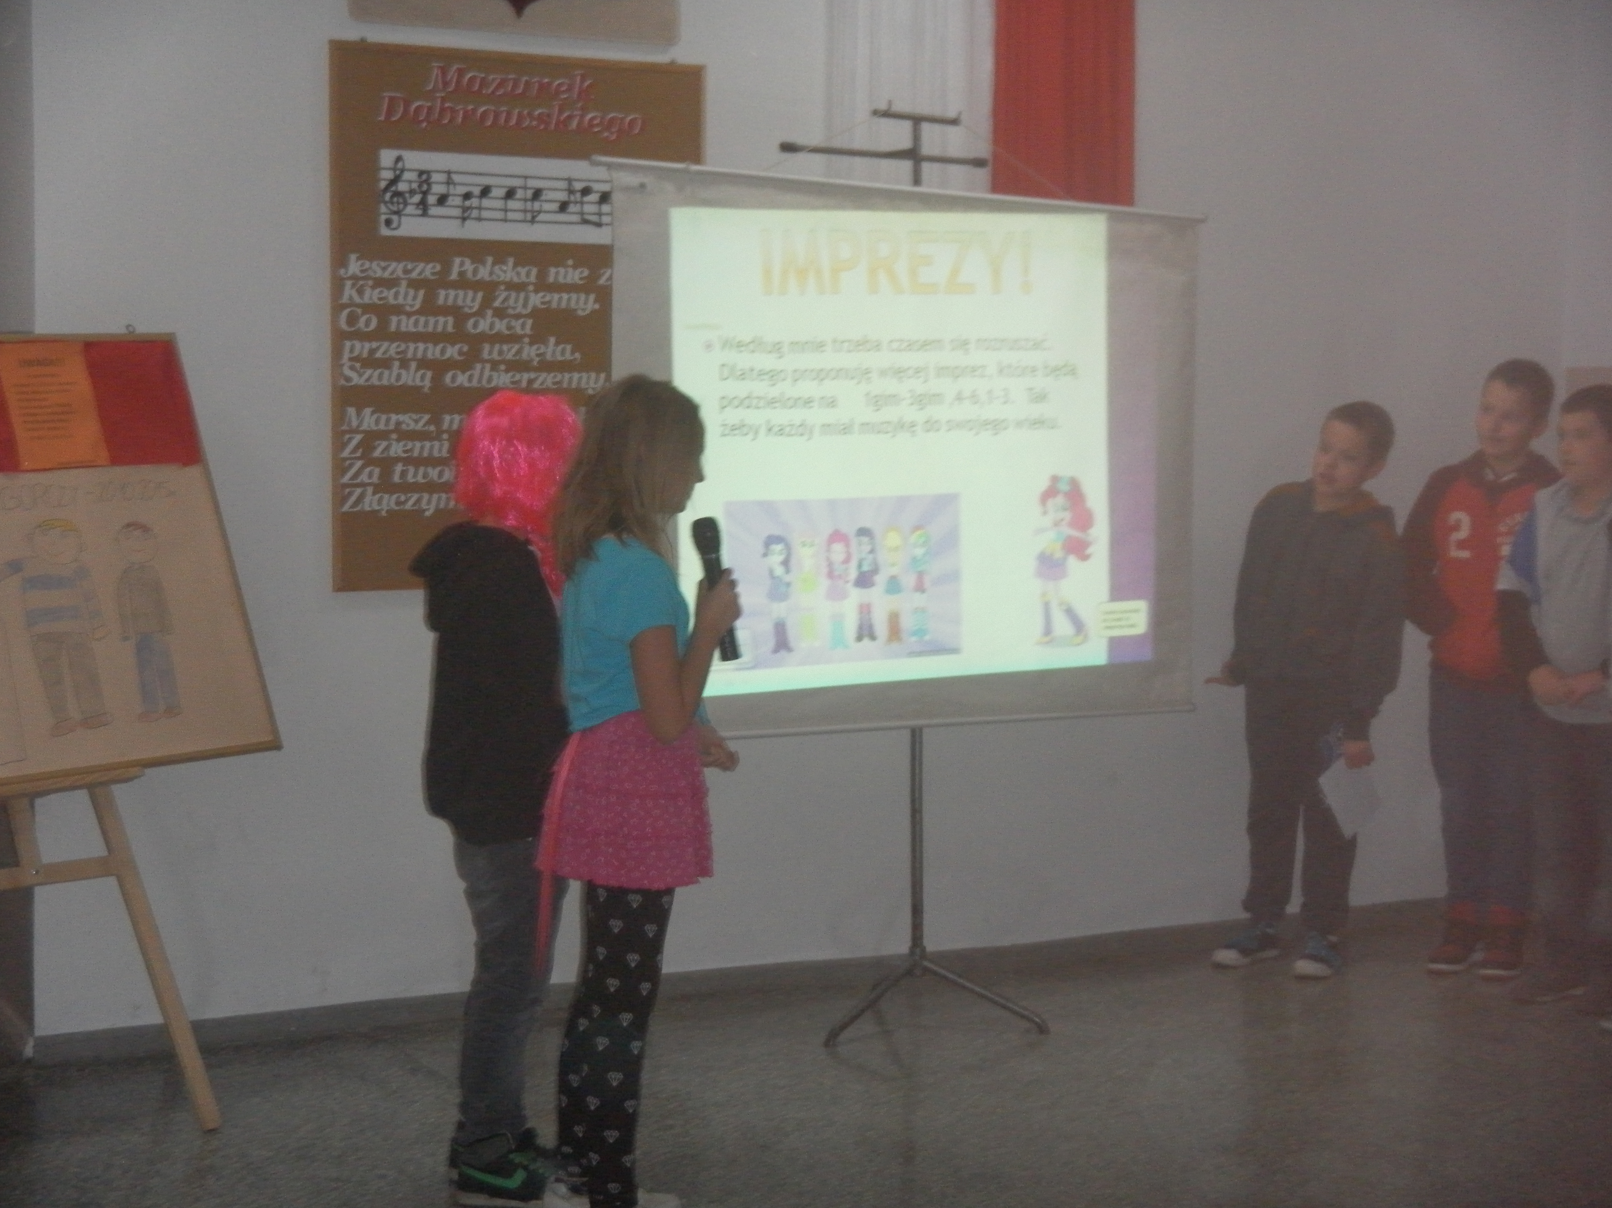
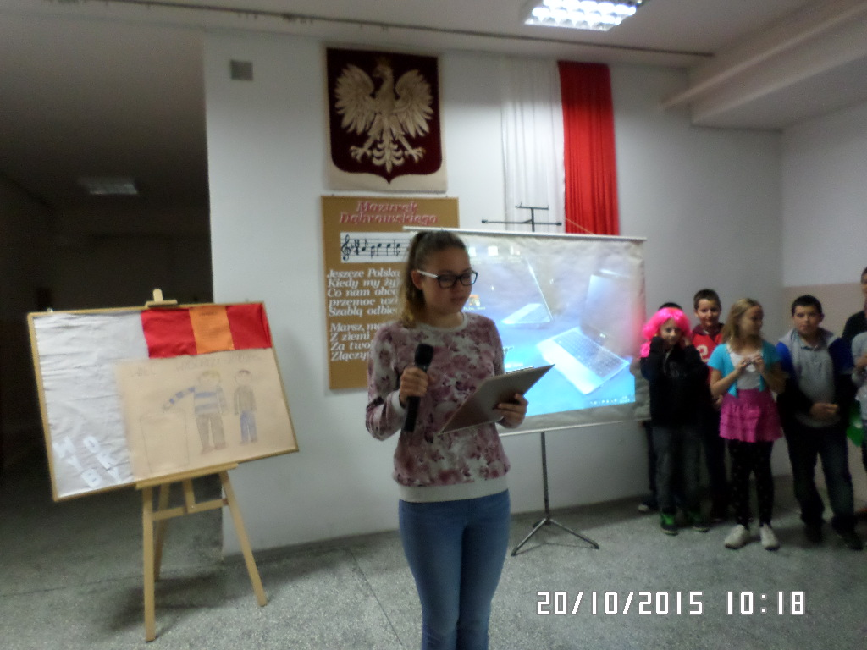
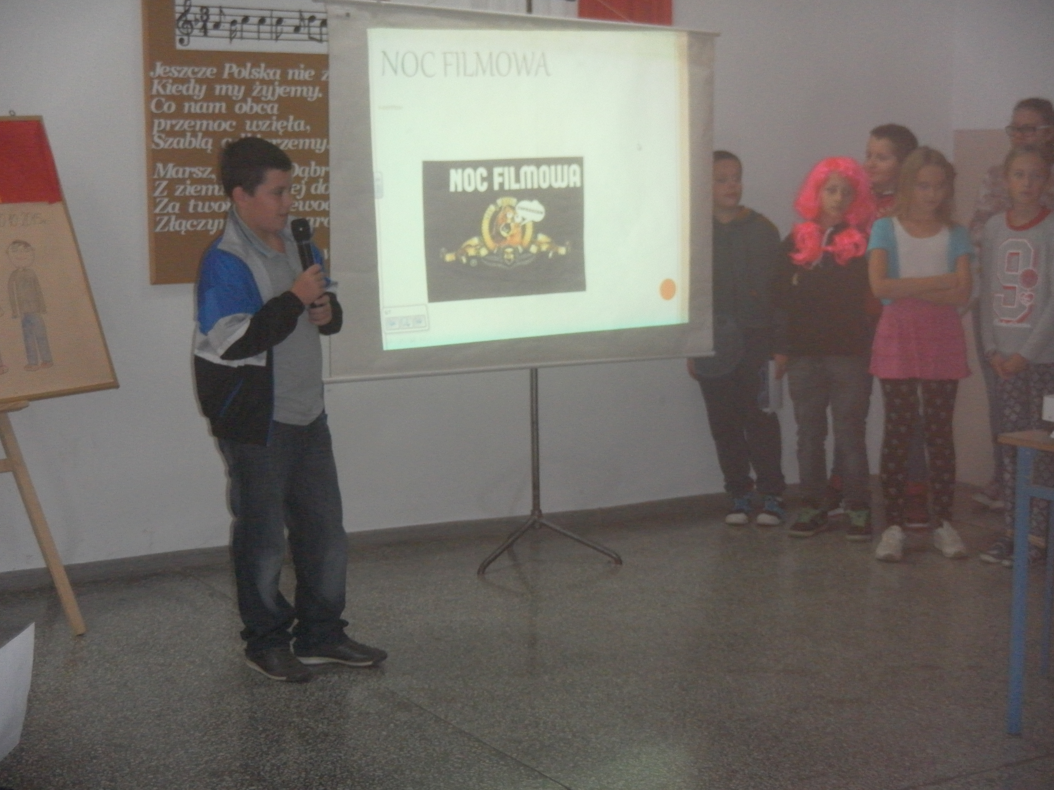

Slide 13
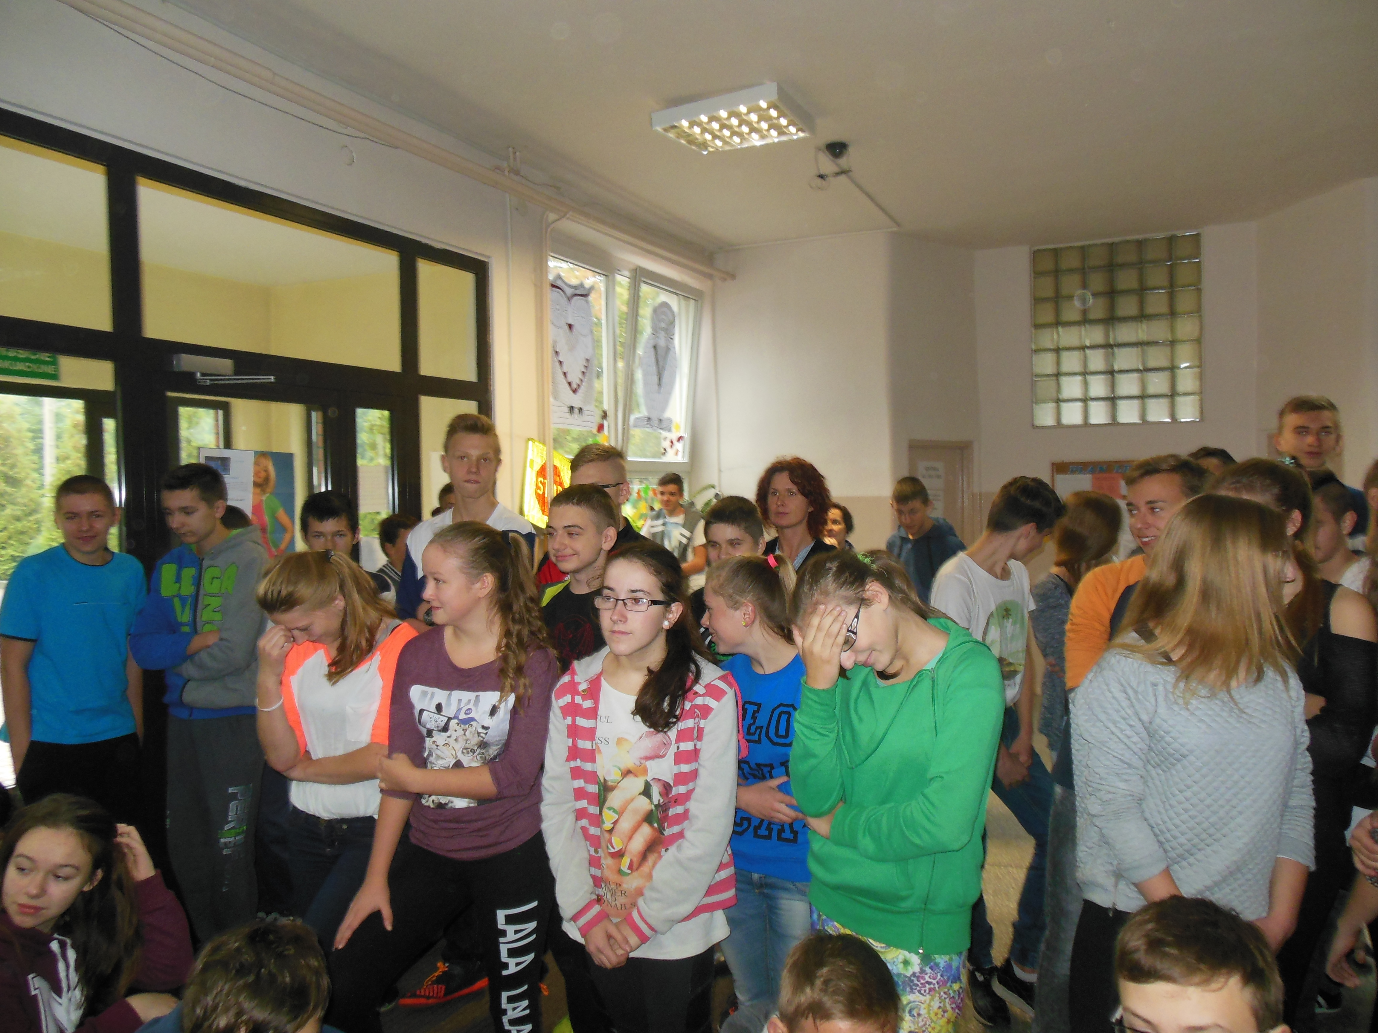
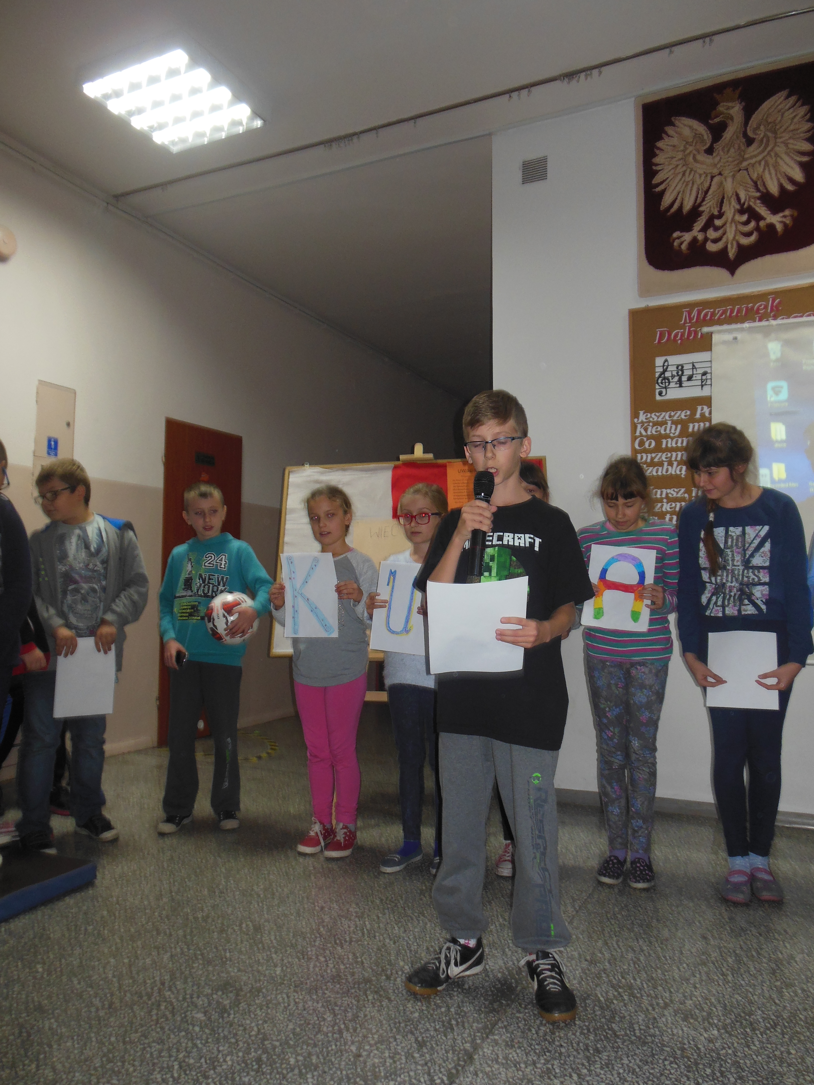
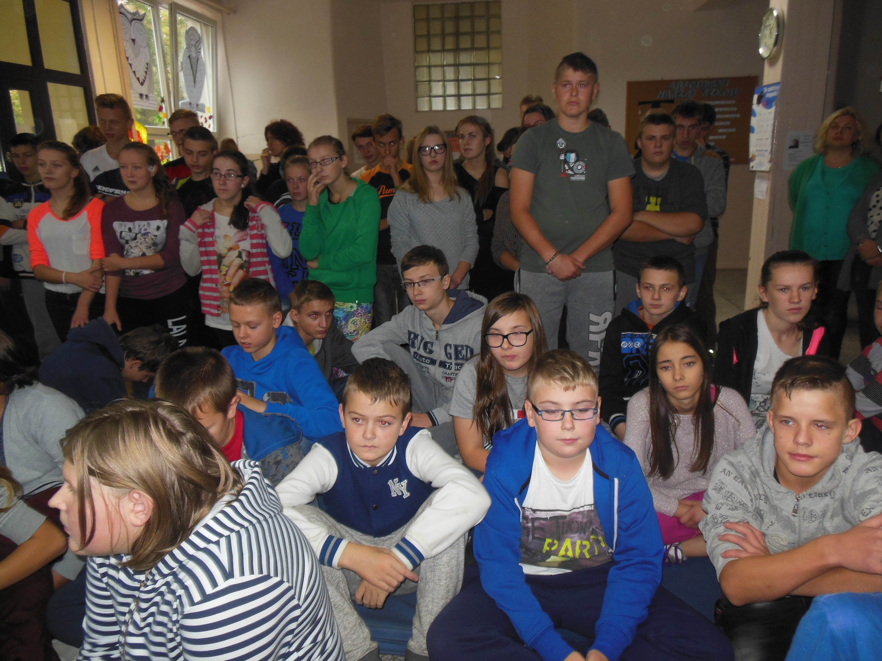

Slide 14
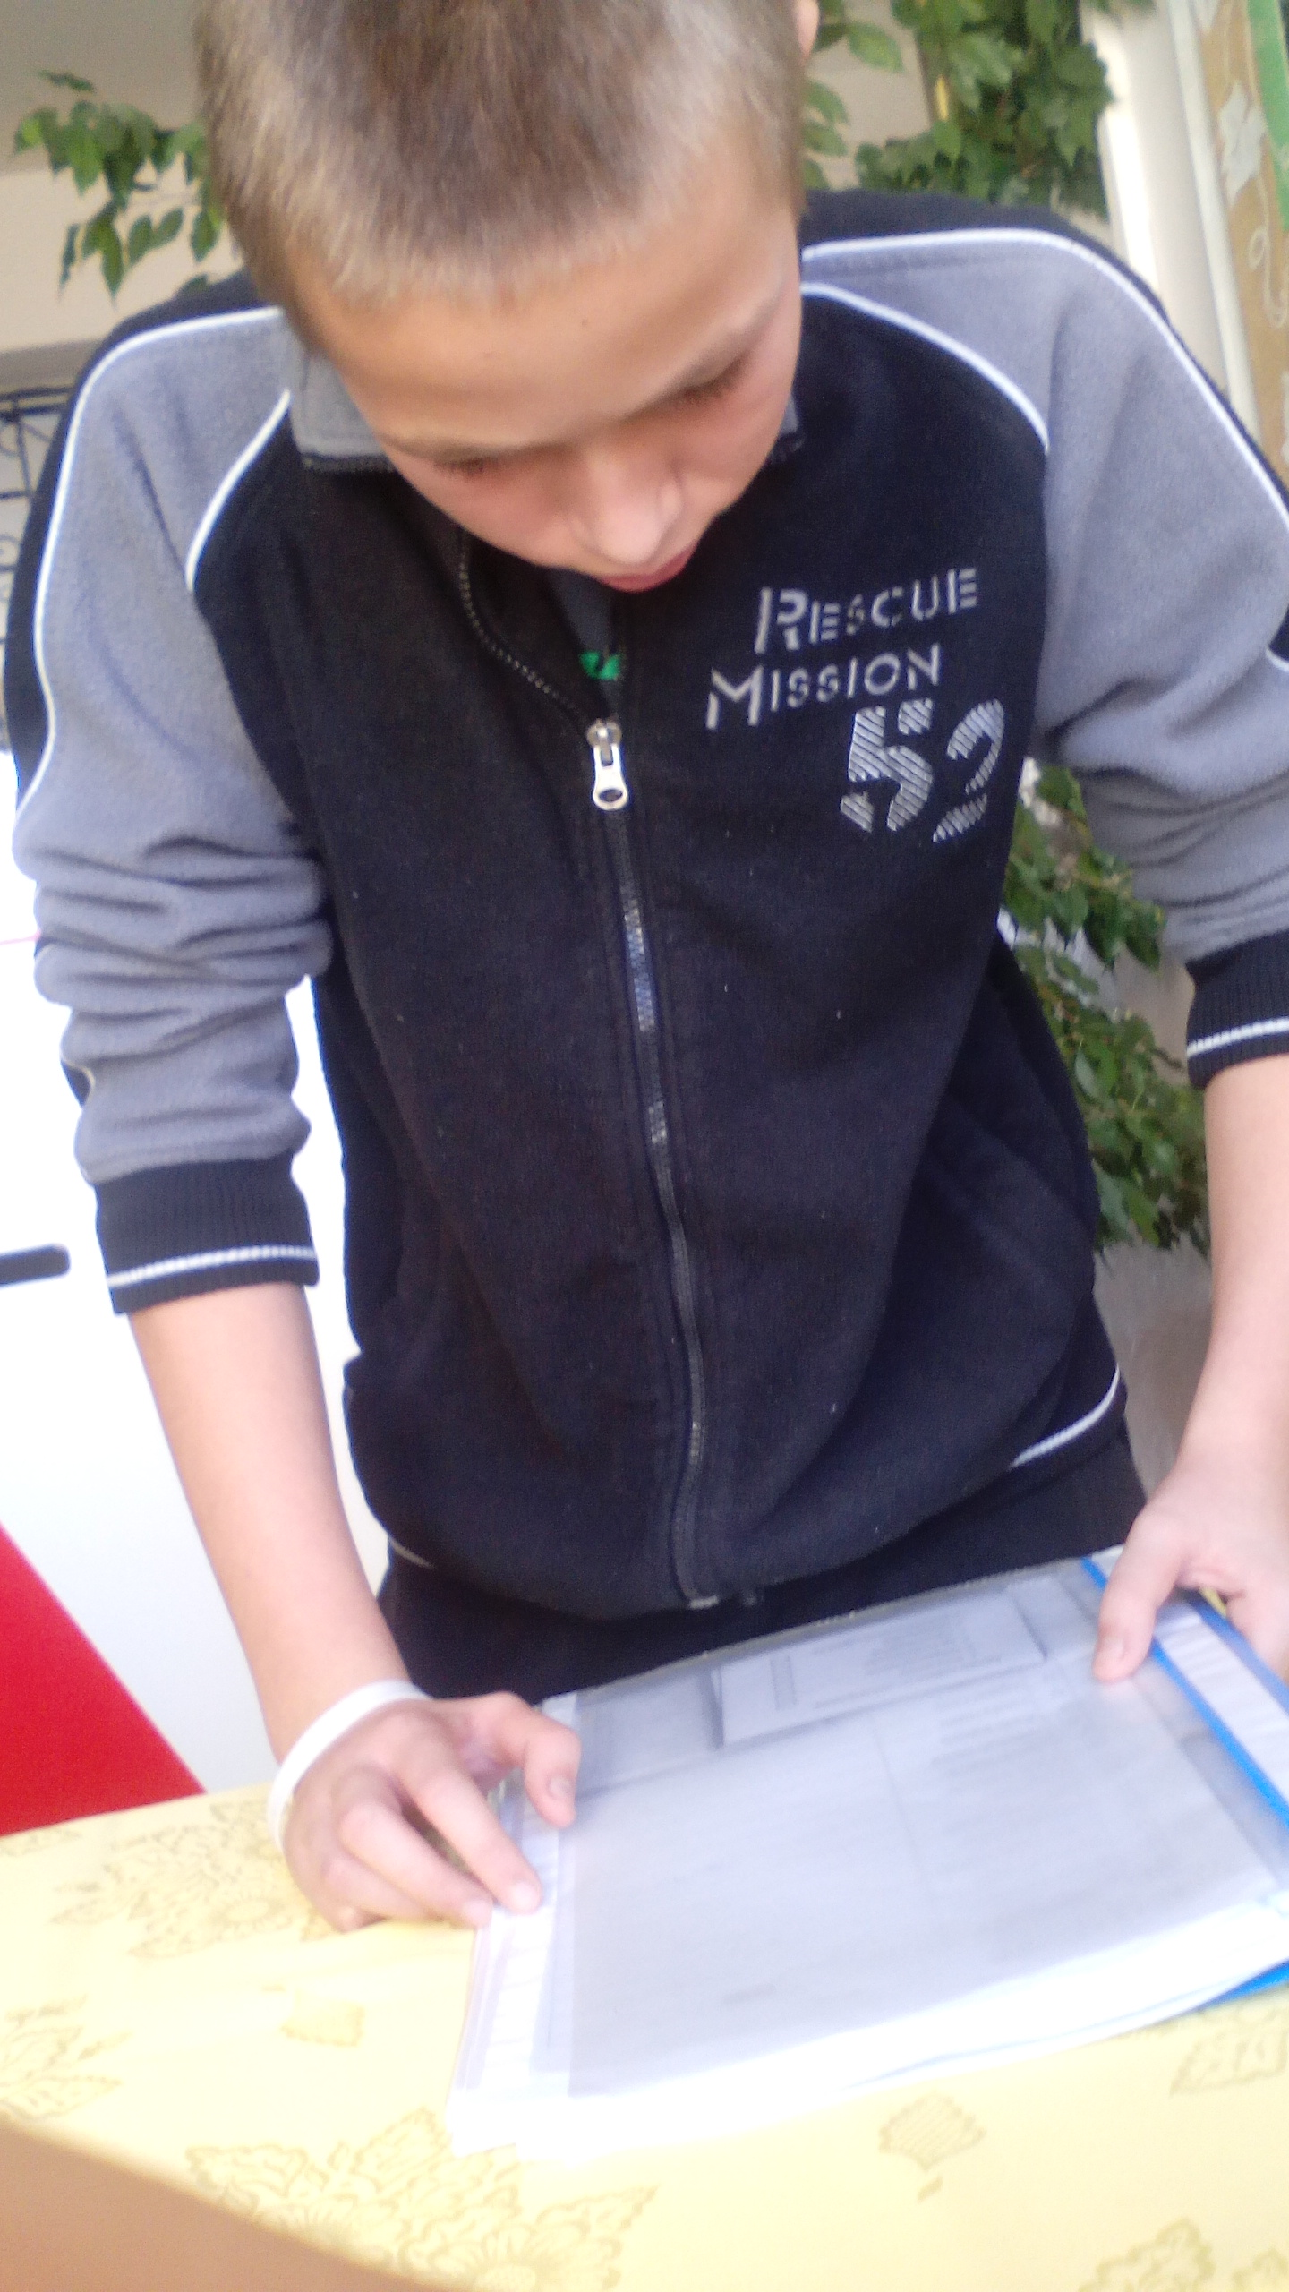
Przygotowania organizacyjne
do wyborów:
Wykonanie gazetki informującej
o szkolnych wyborach,
Przygotowanie sali do głosowania,
w tym miejsca dla komisji wyborczej,
kabin do głosowania, kart oraz urny.

Slide 15
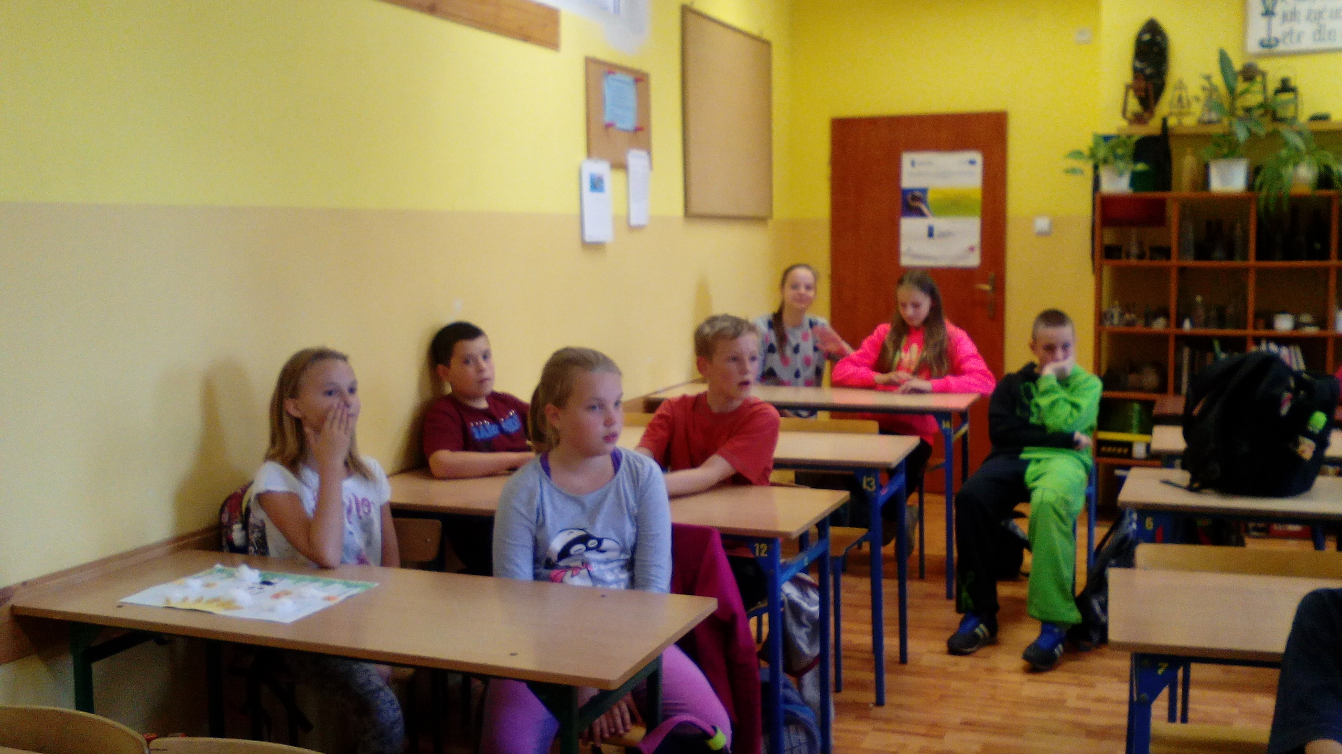
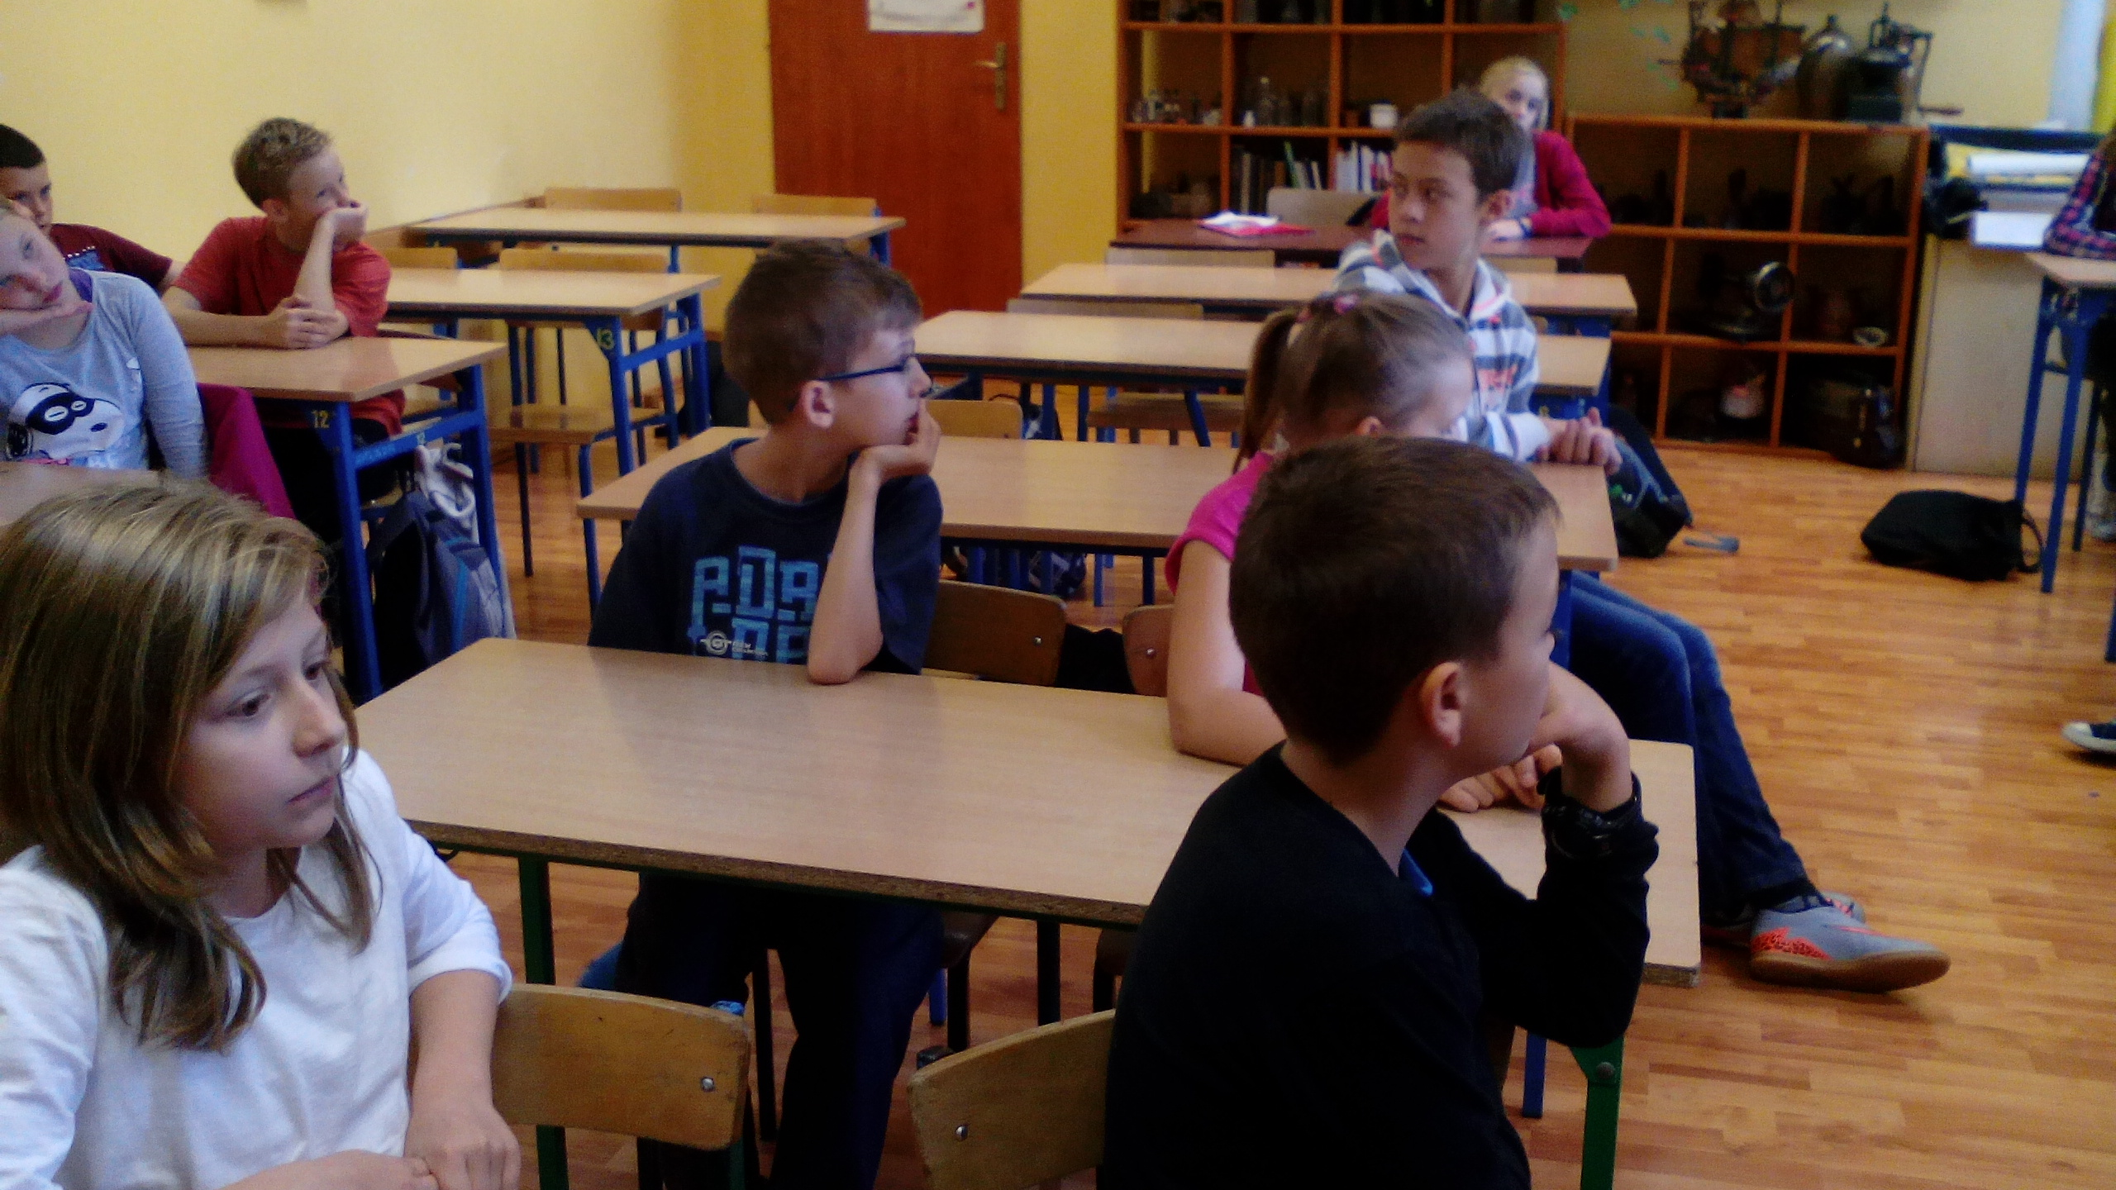
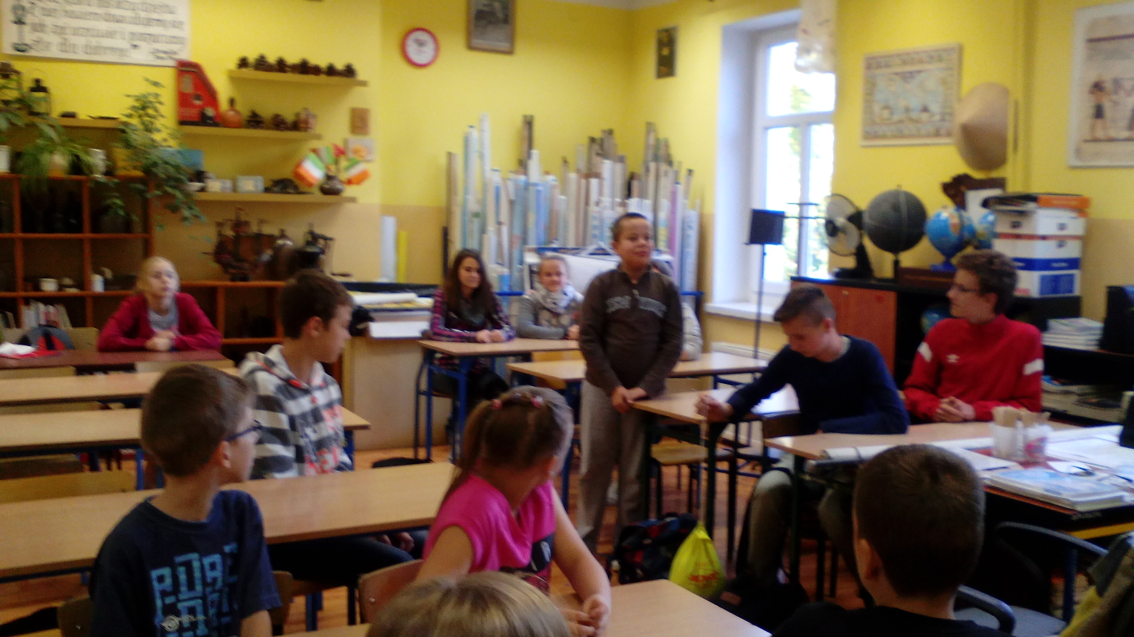
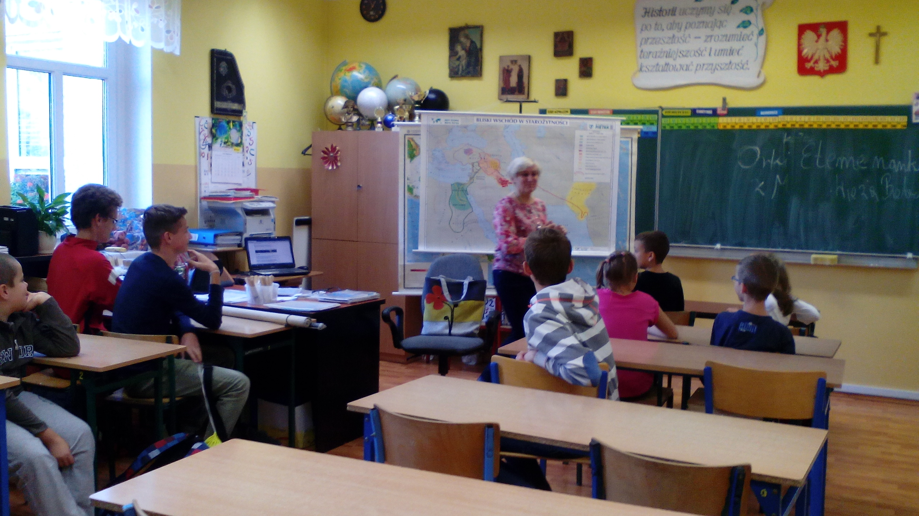
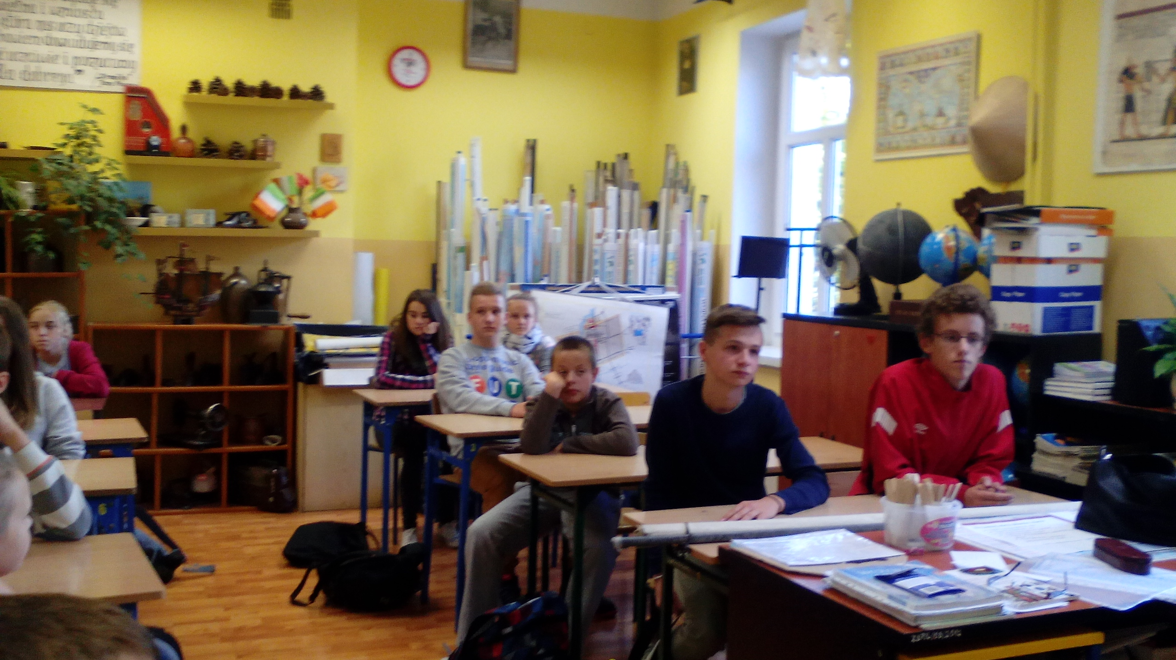
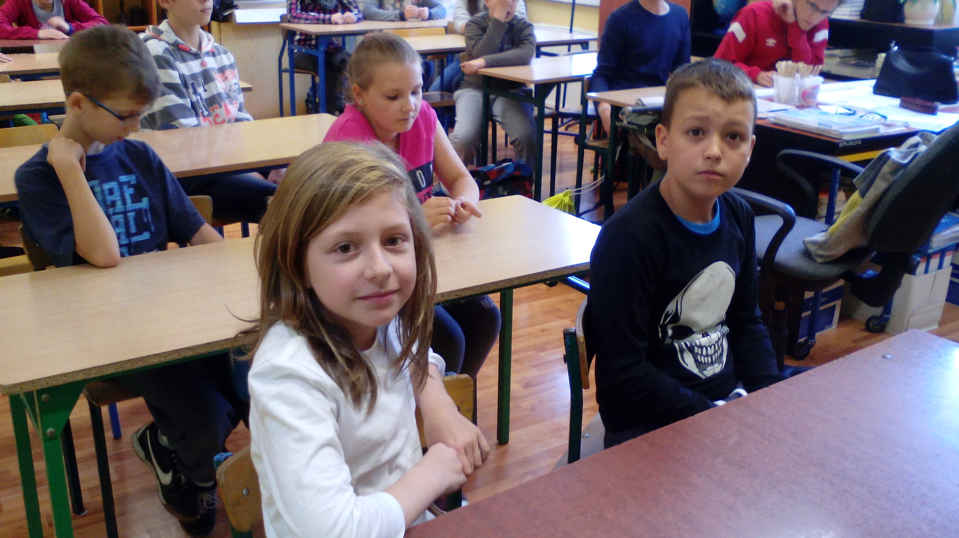
Spotkania kandydatów

Slide 16
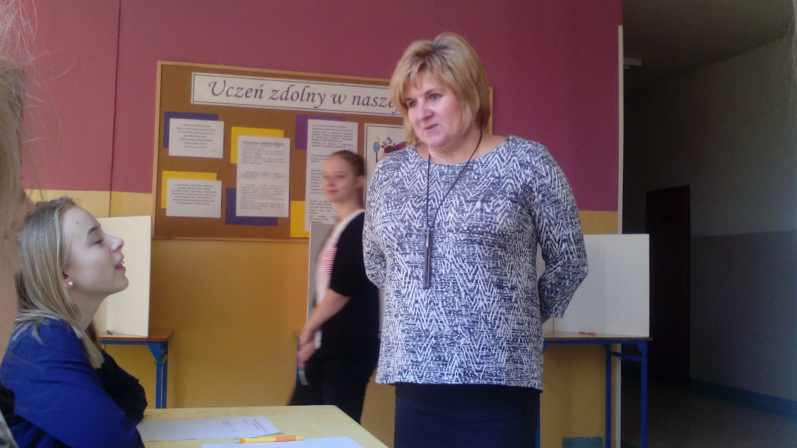
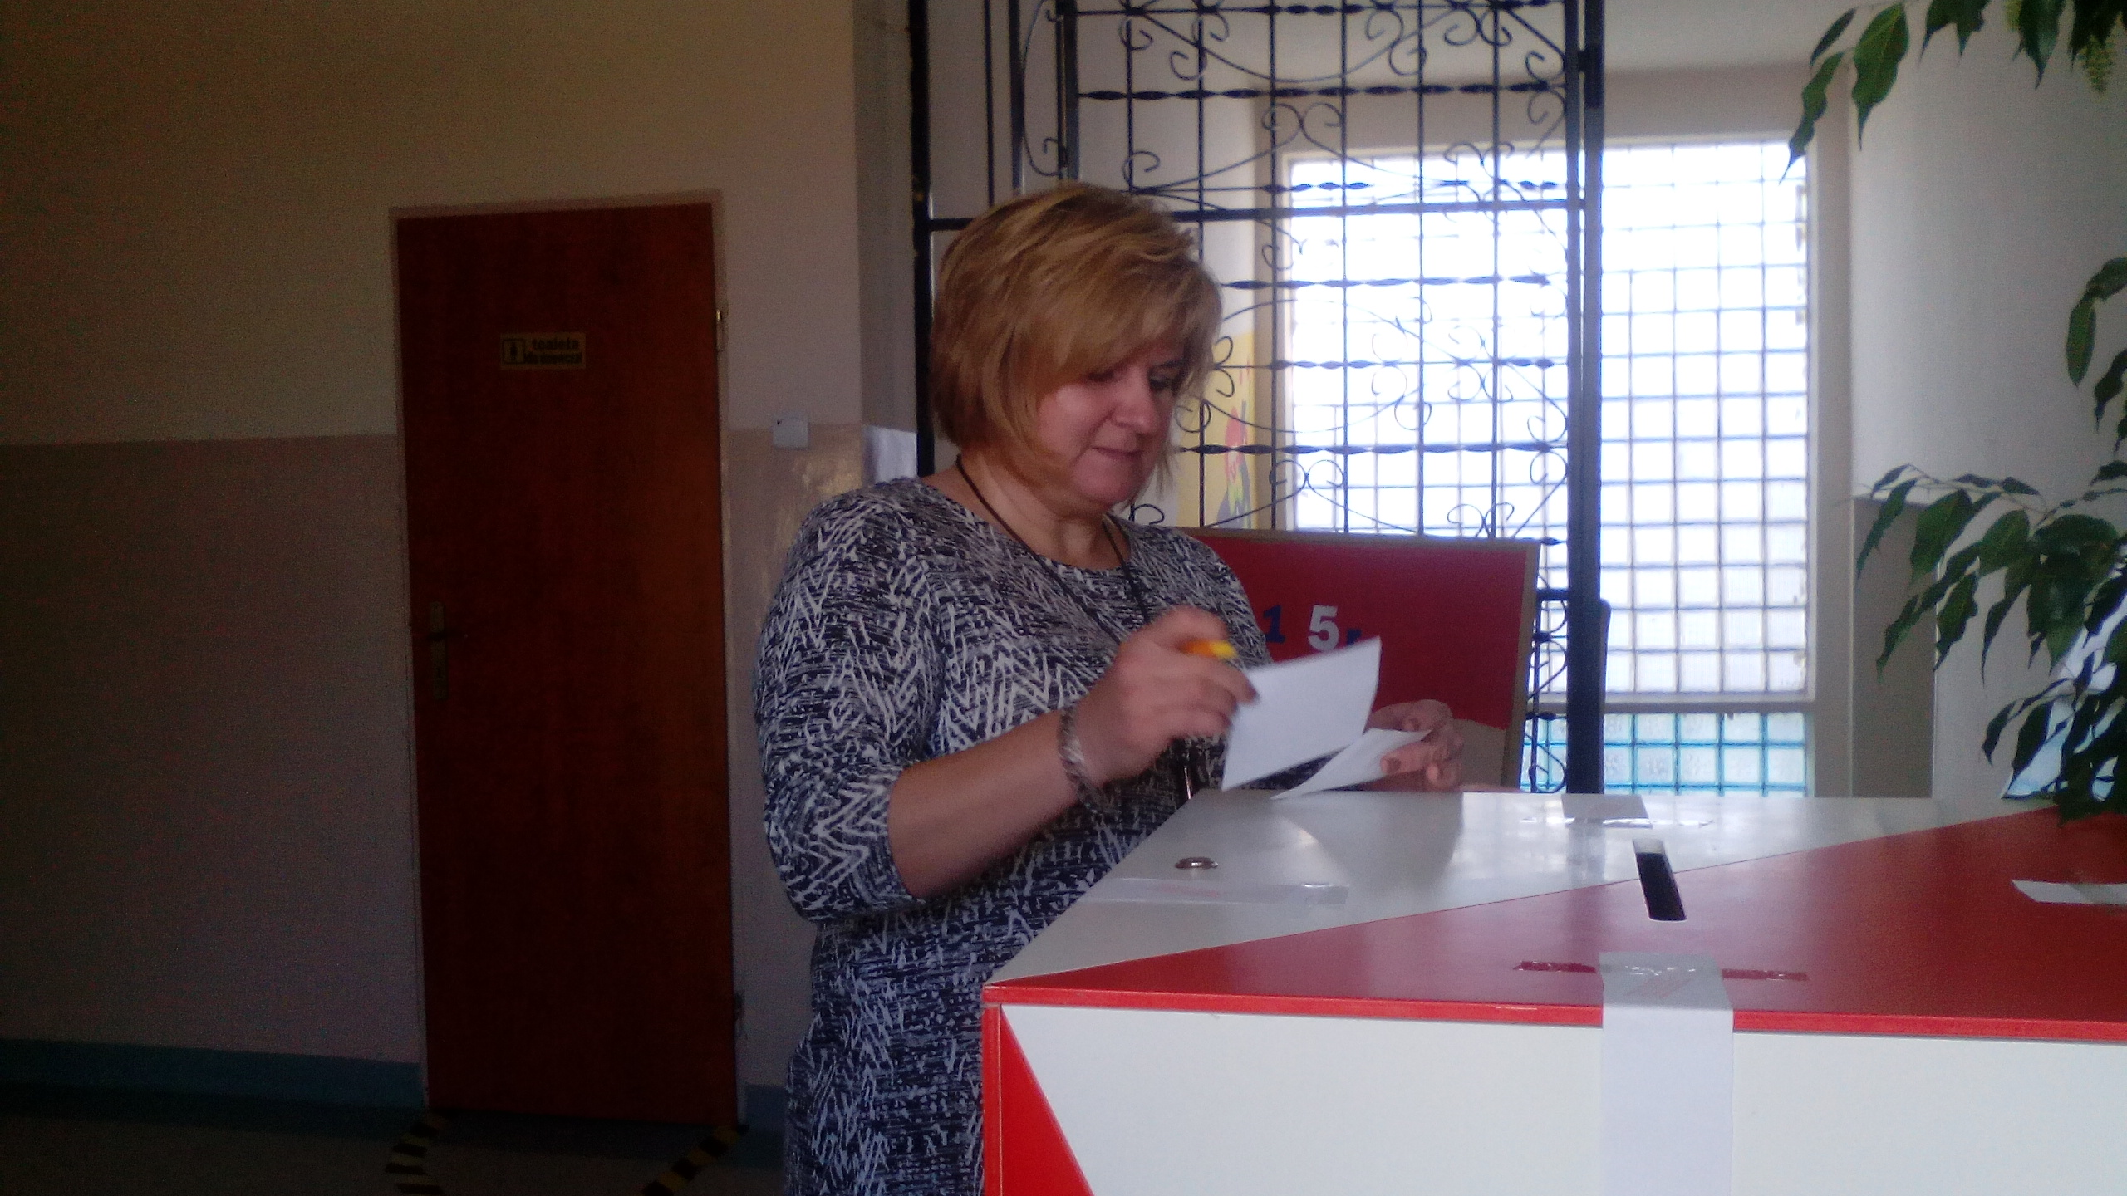
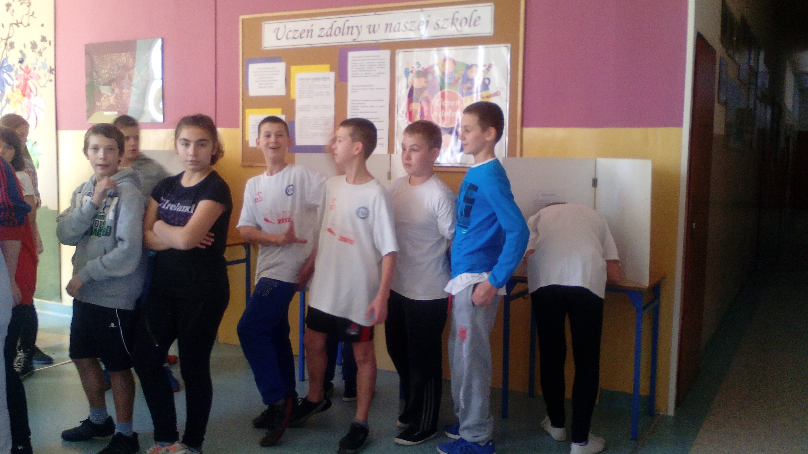
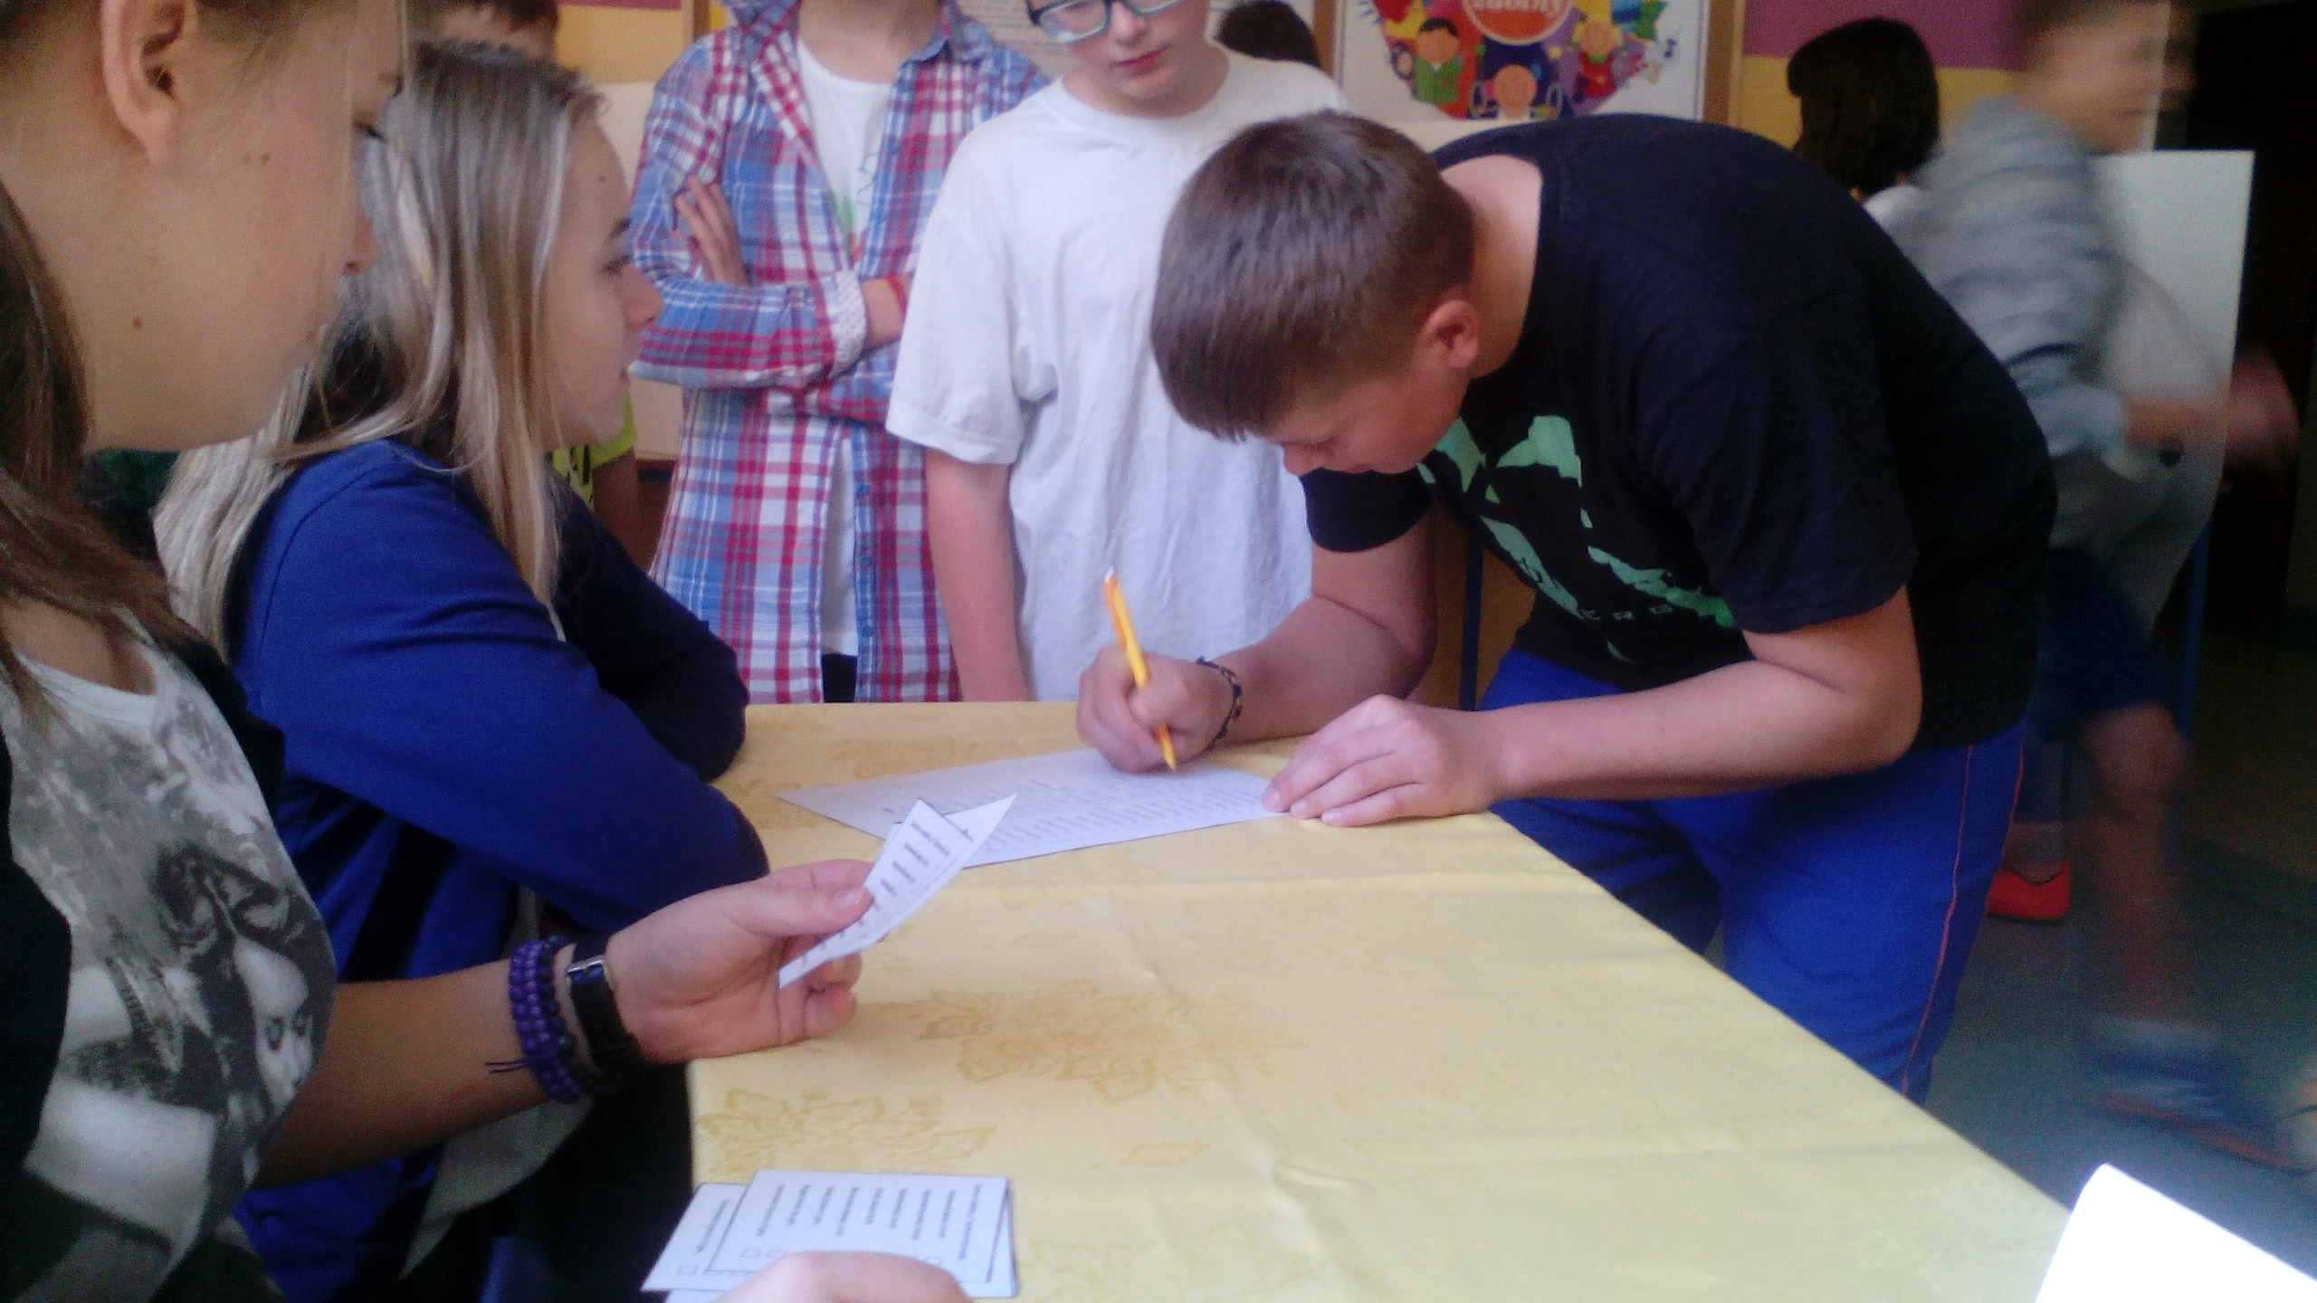
Wybory

Slide 17
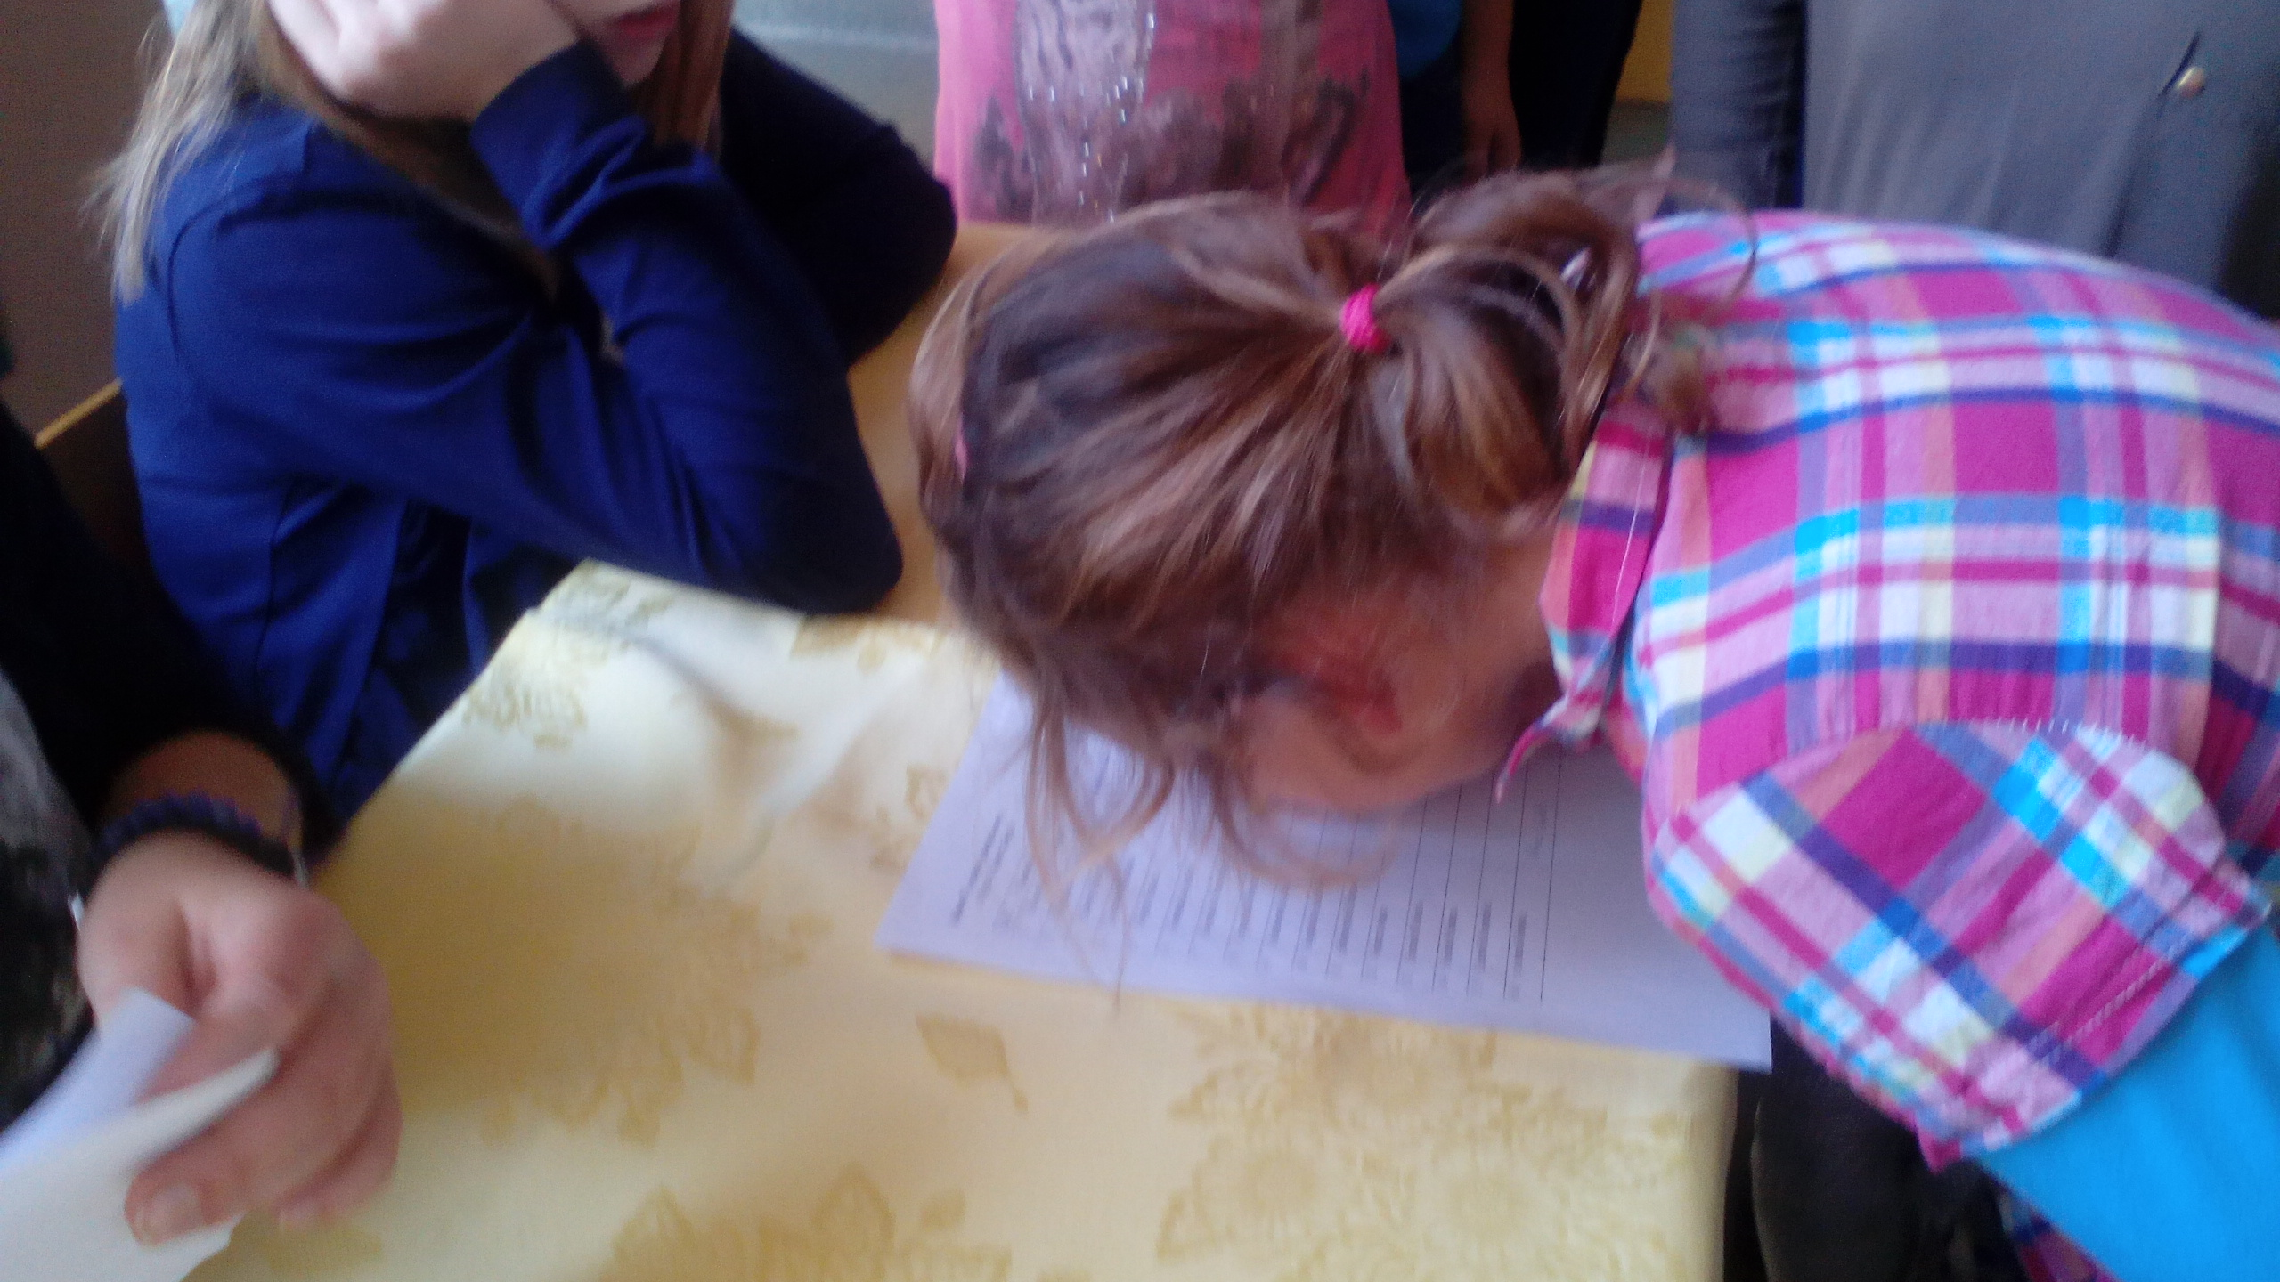
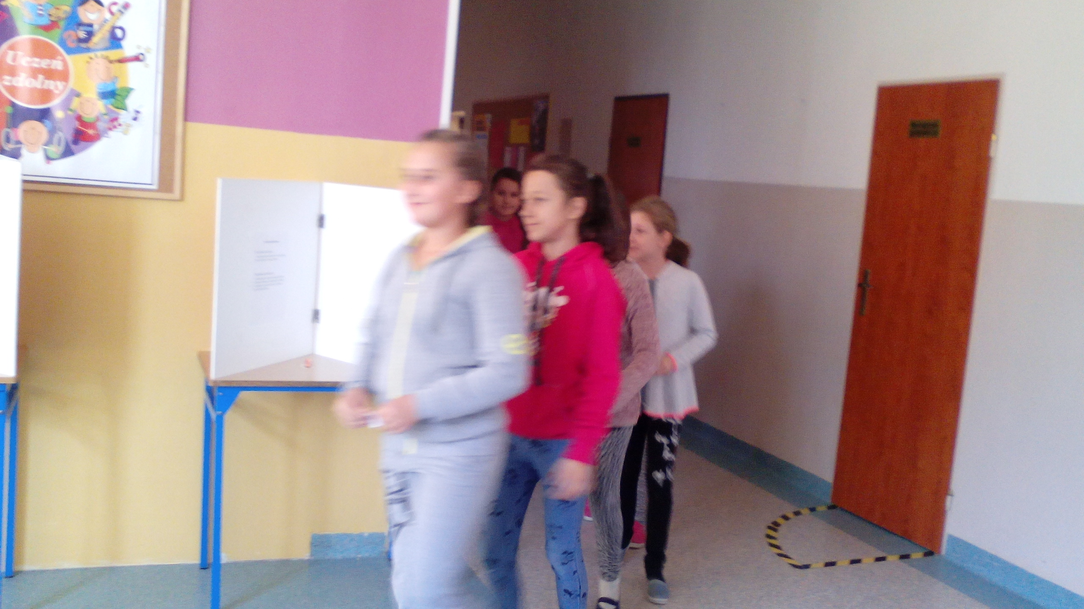
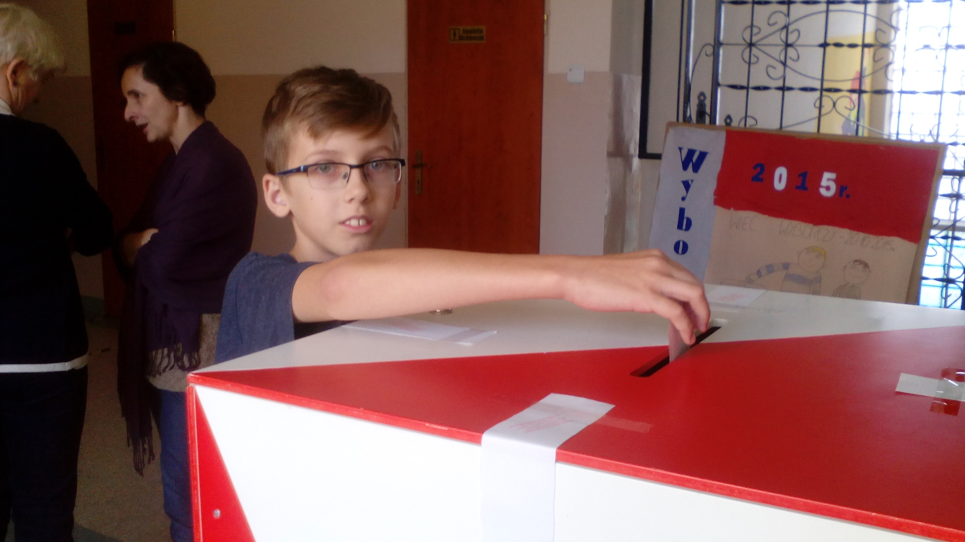
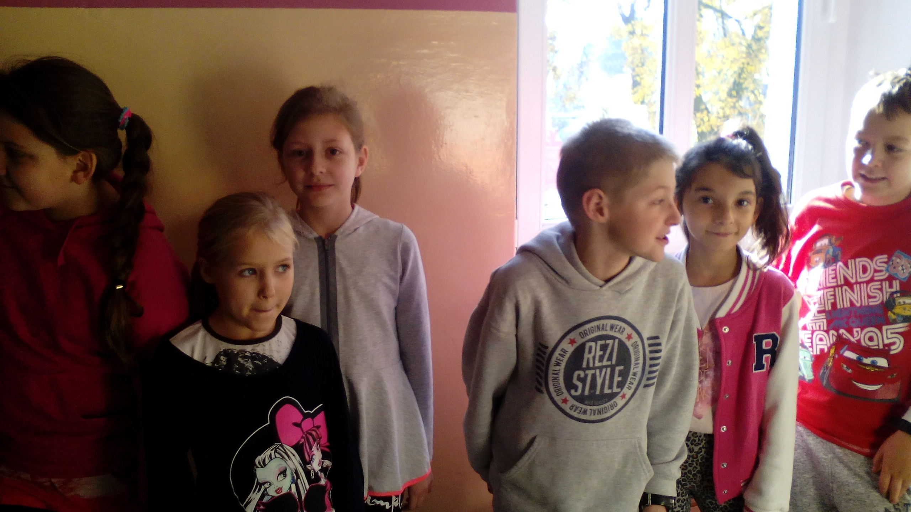

Slide 18
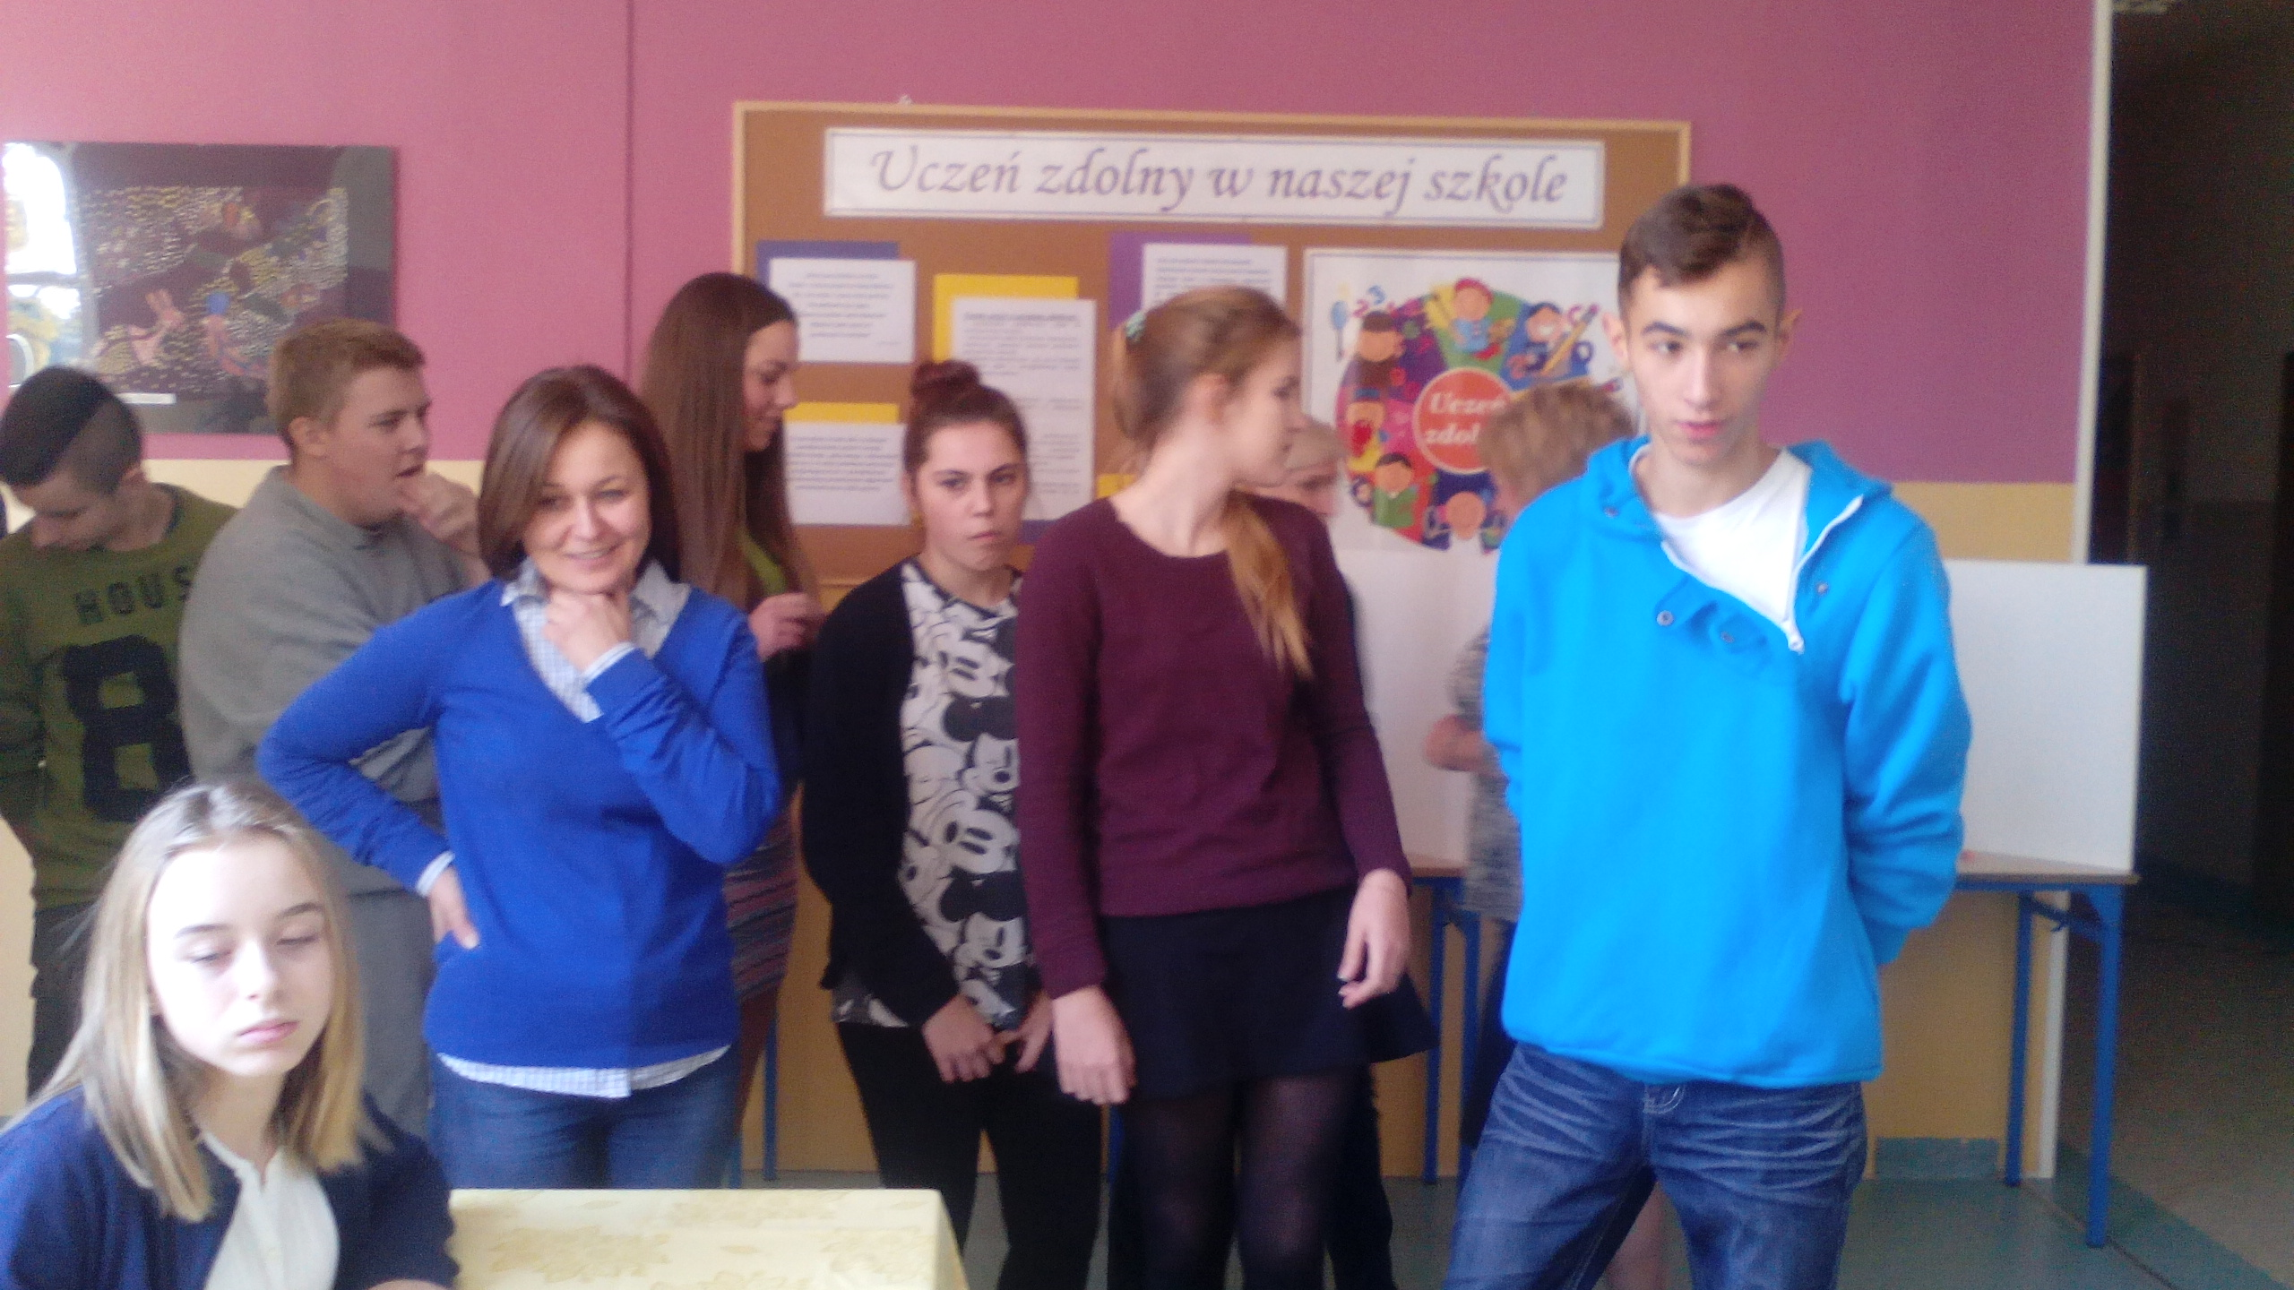
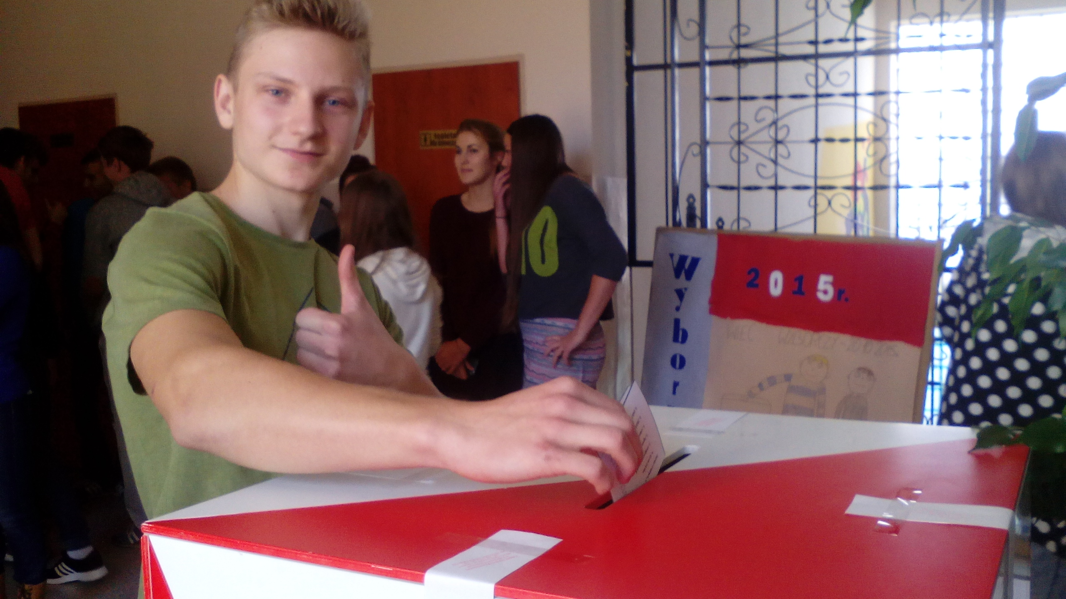
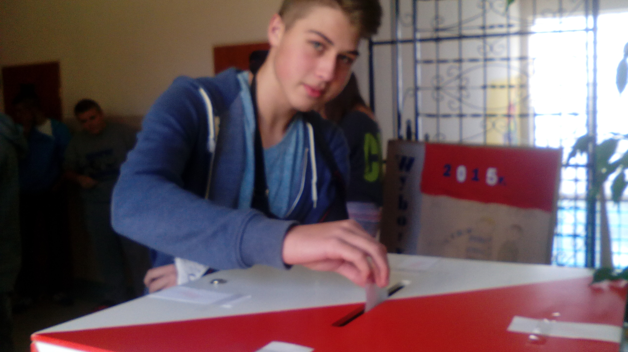
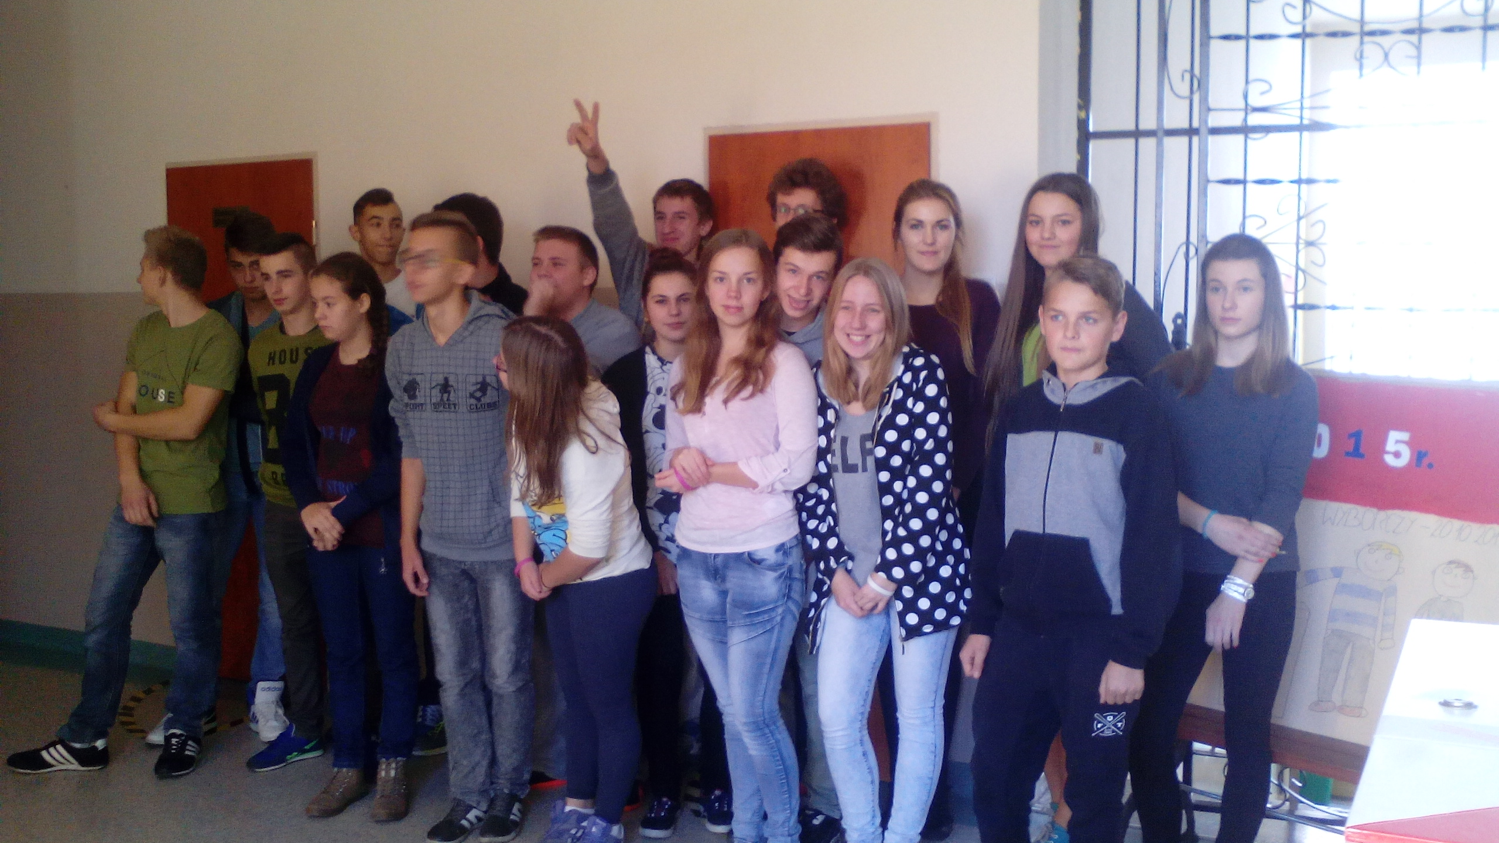
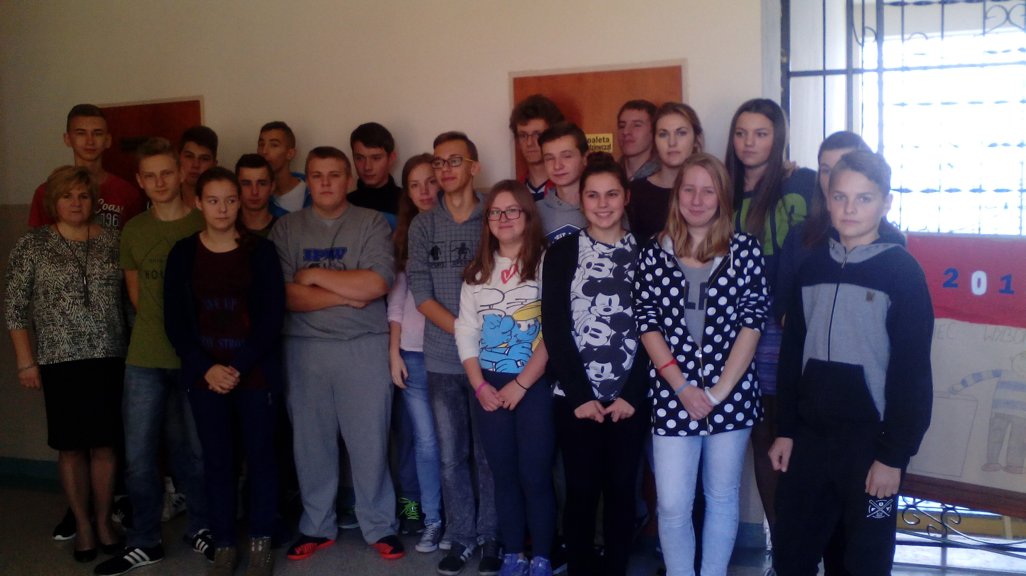
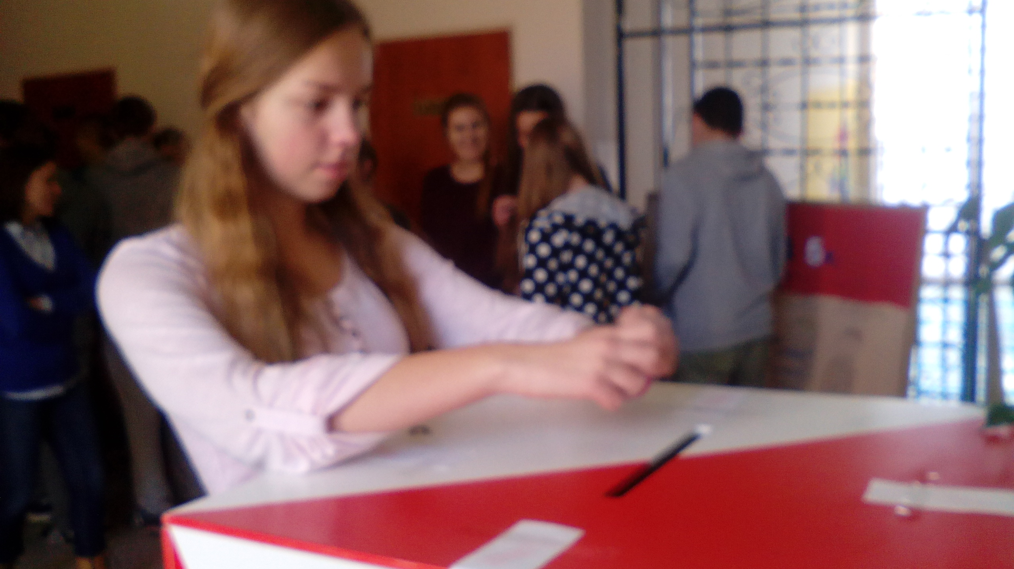

Slide 19
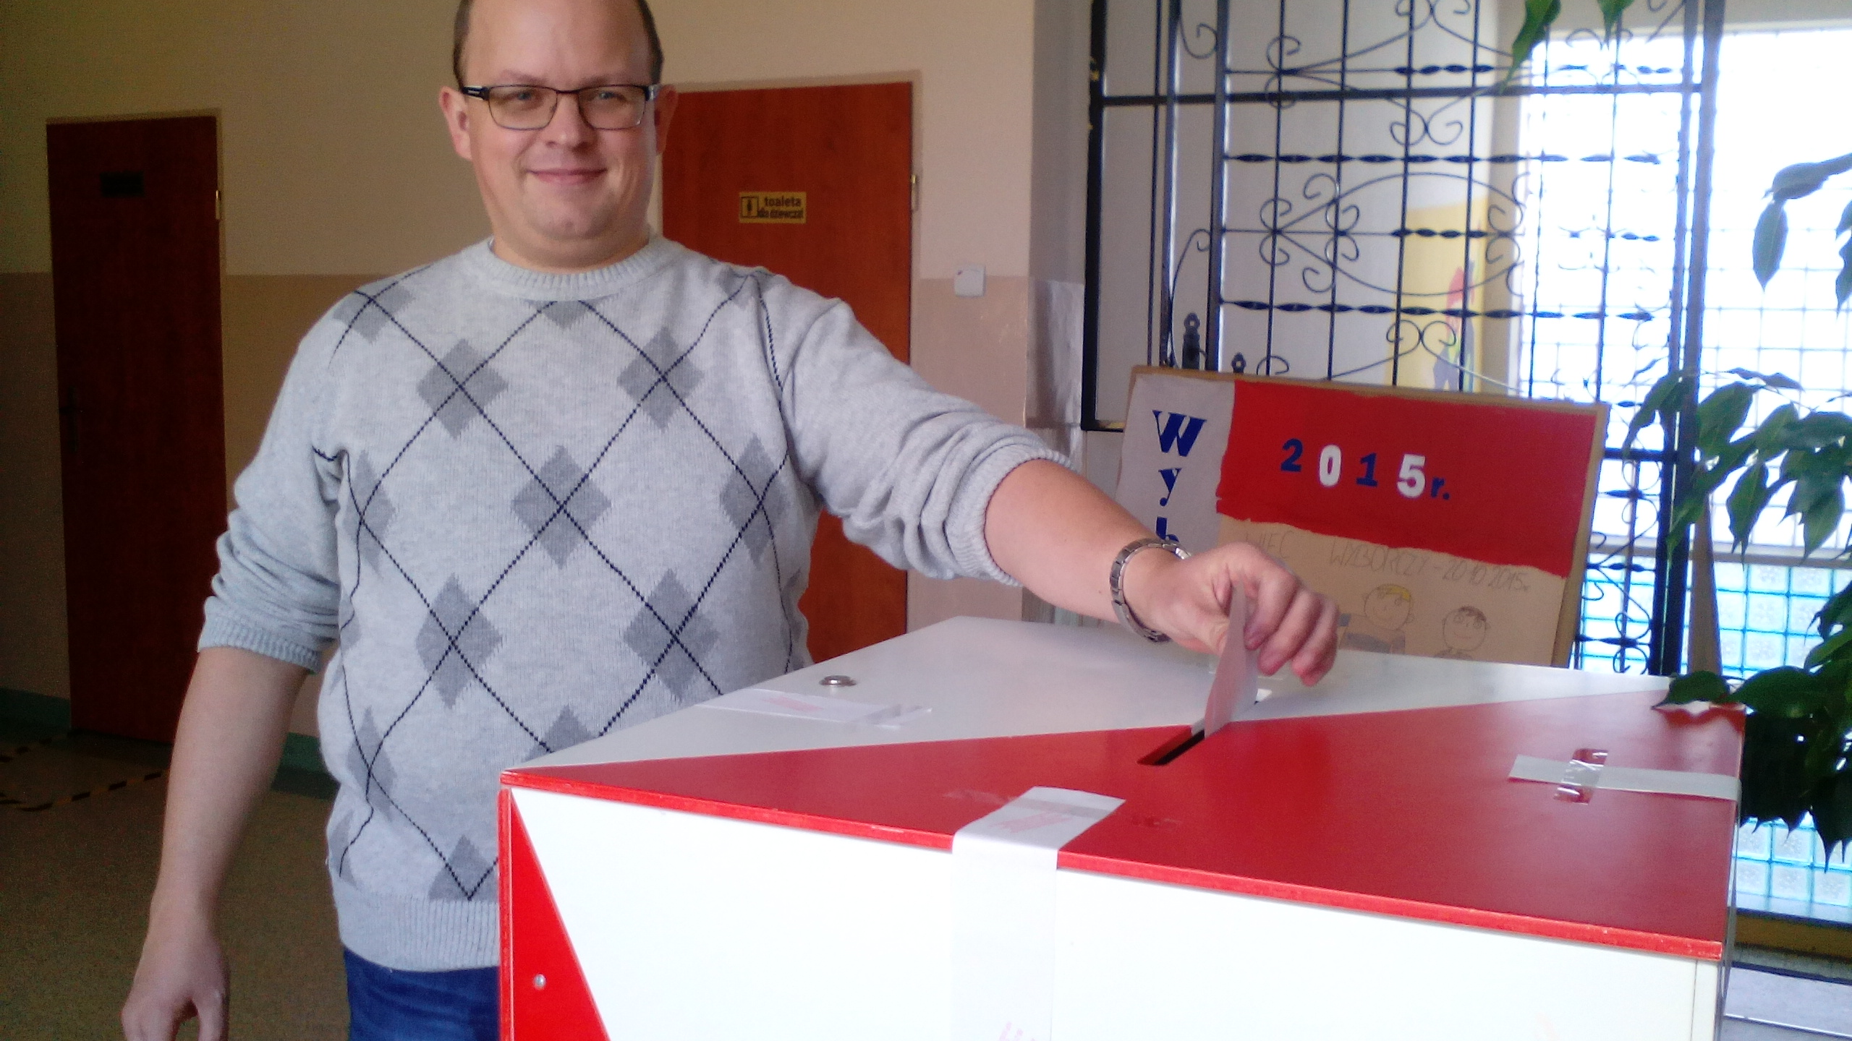
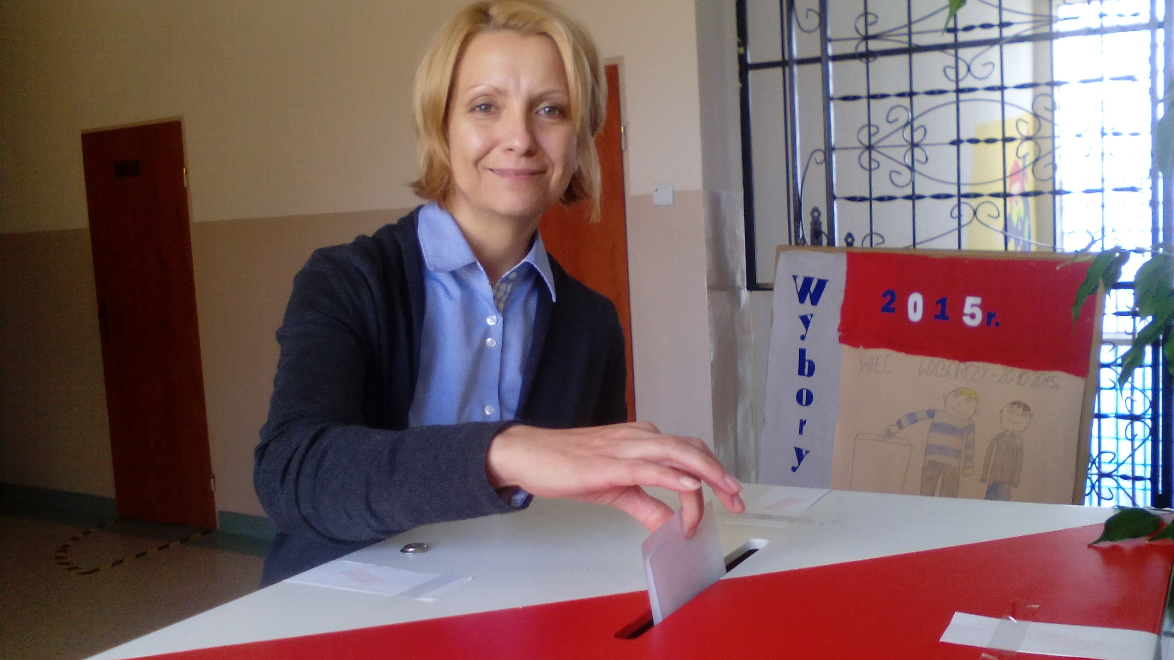
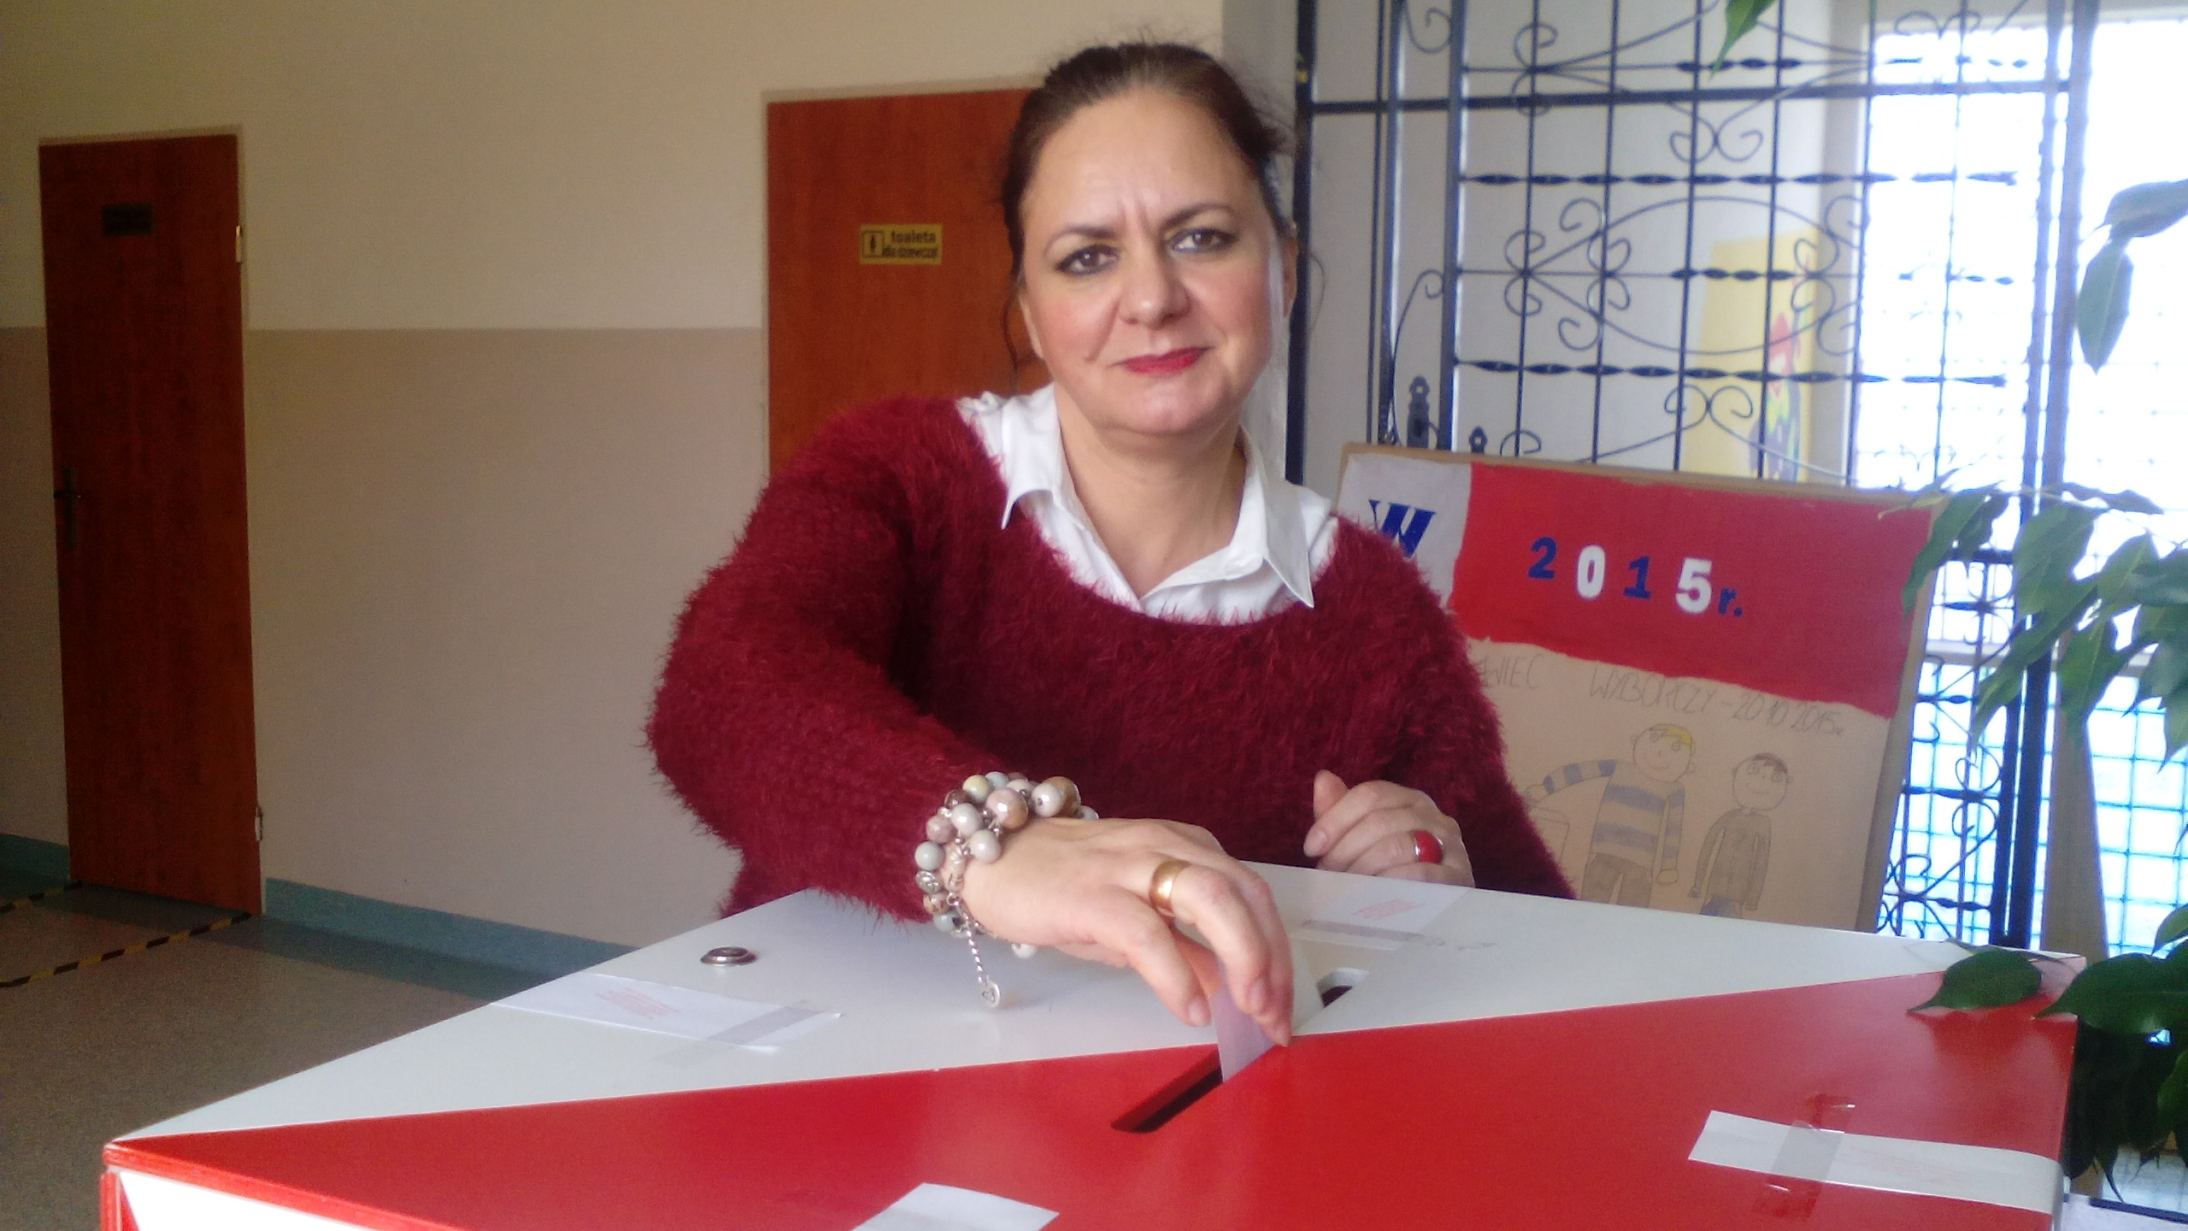
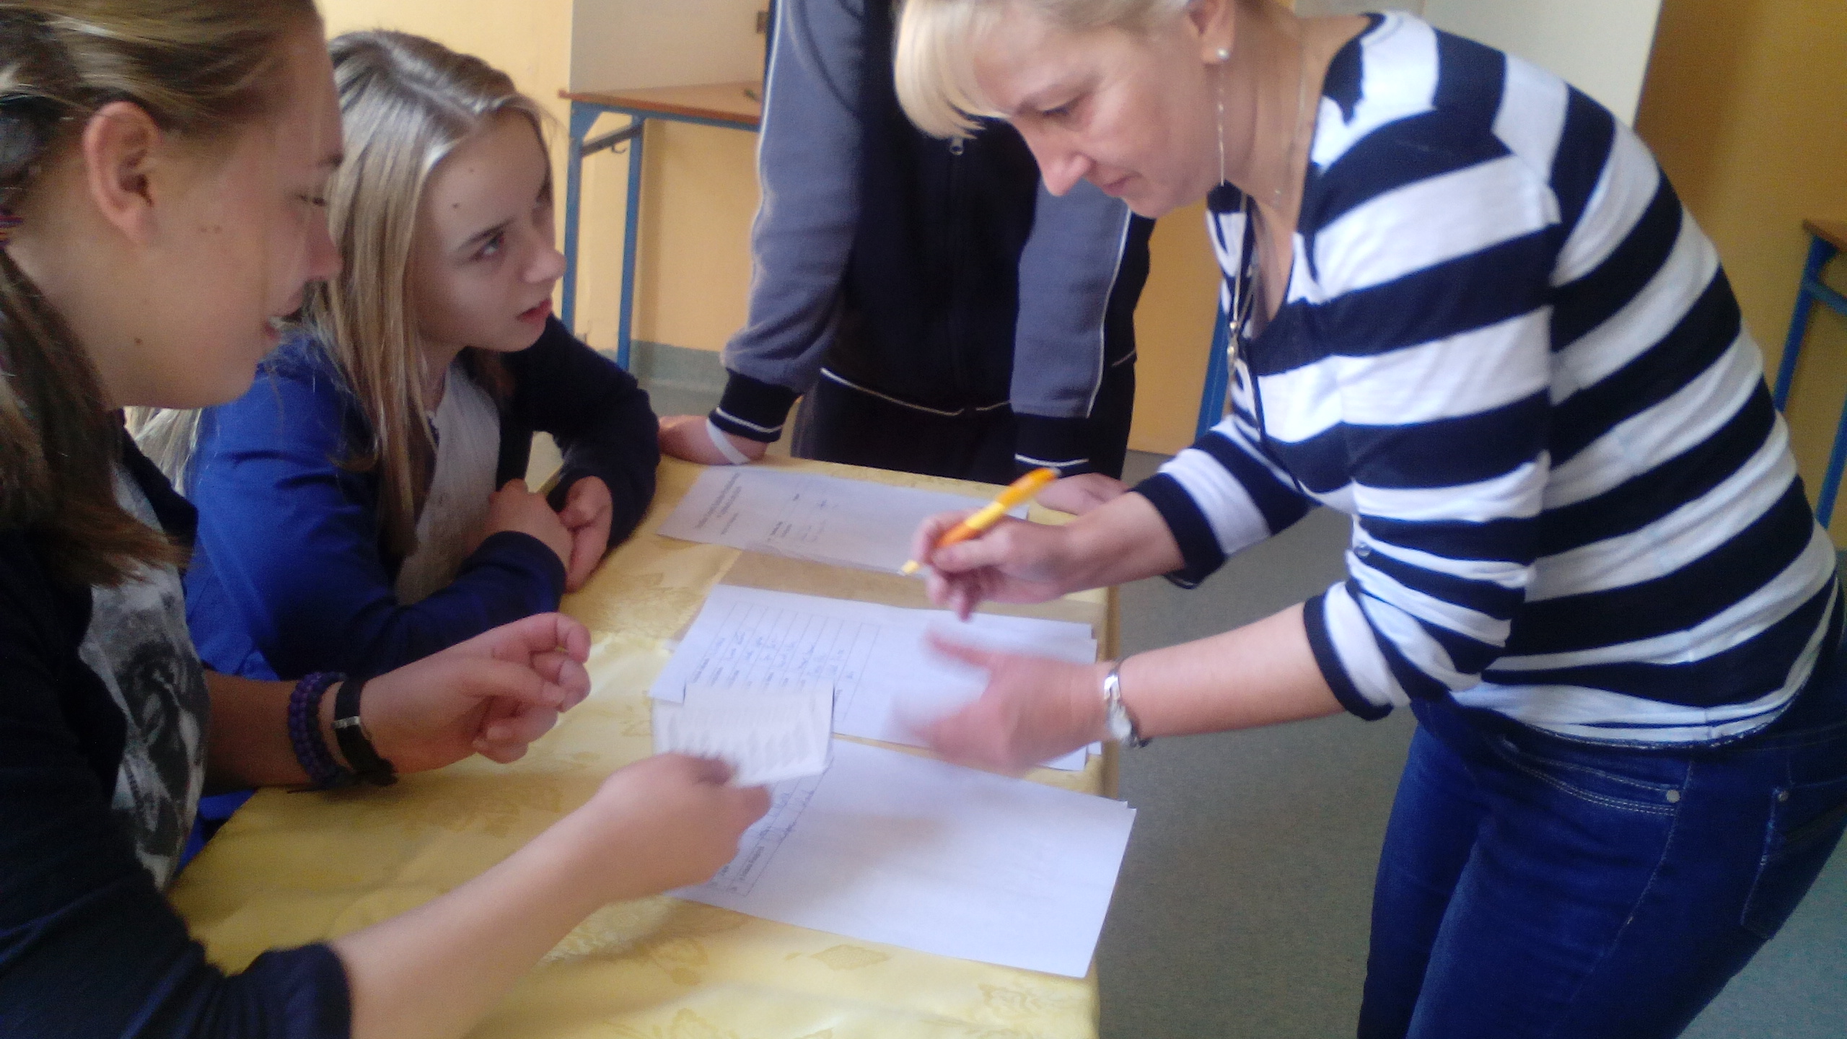

Slide 20
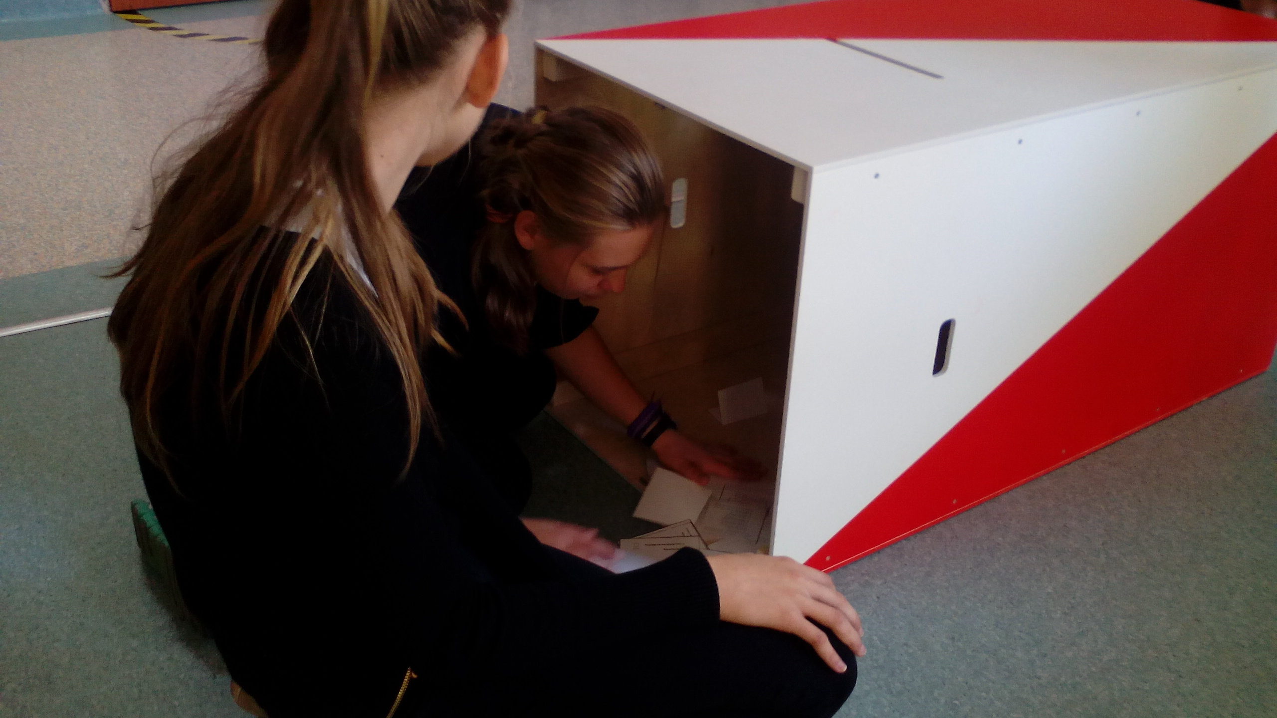
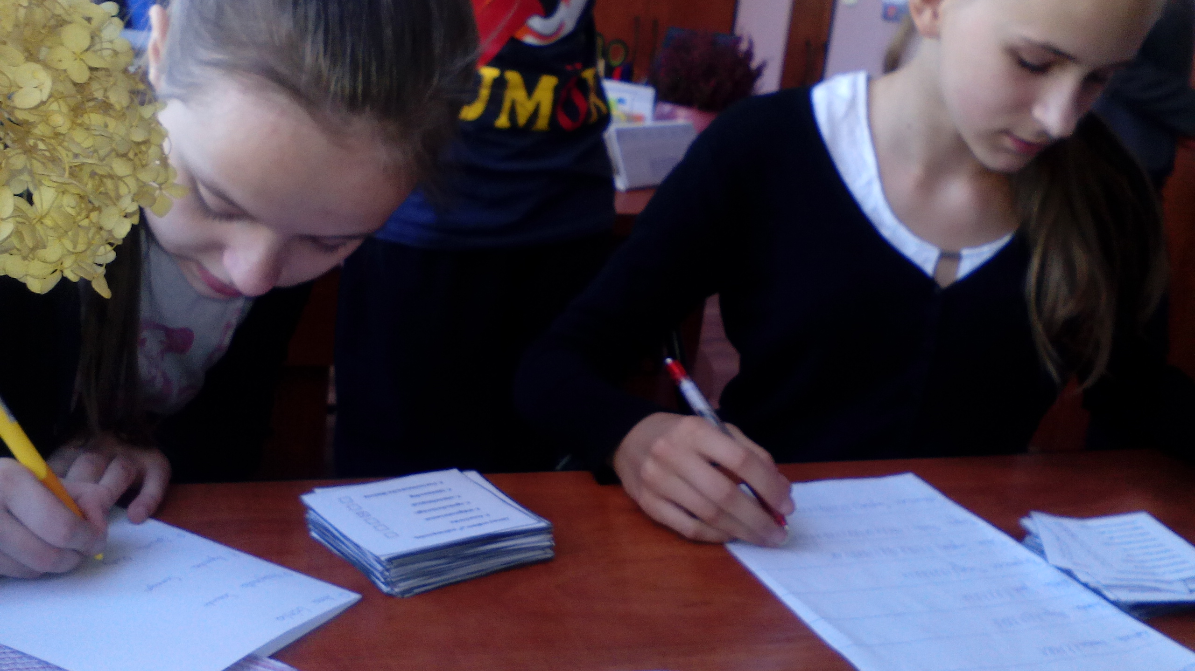
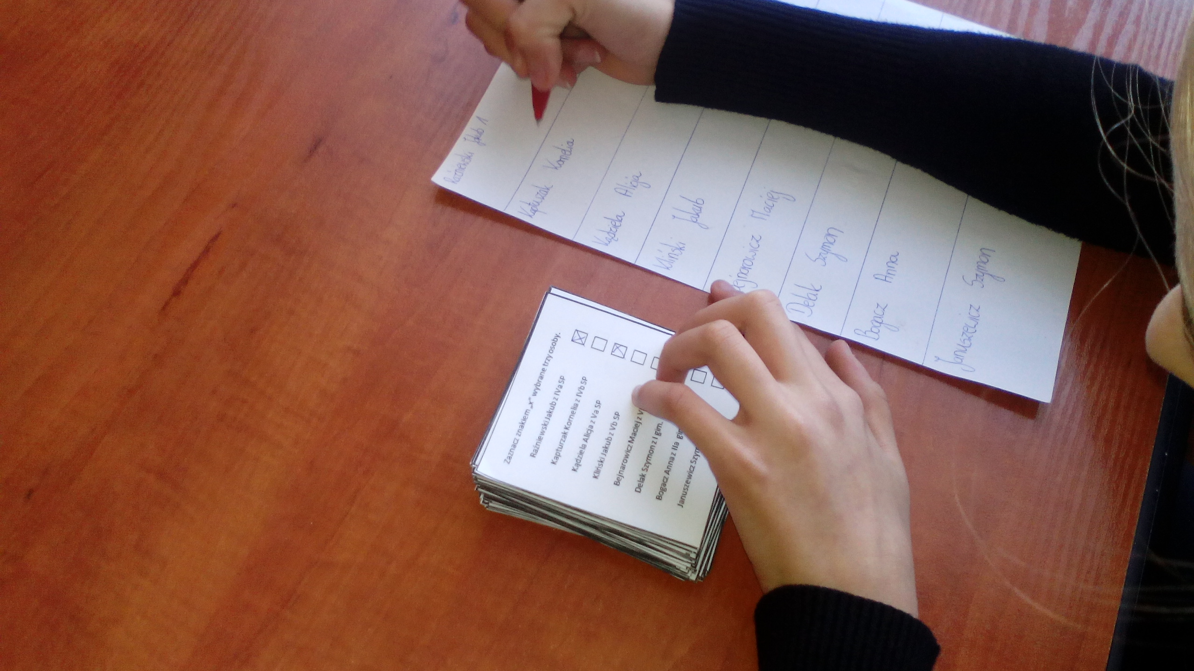
Liczenie głosów.

Slide 21
Wyniki głosowania na uczniów:

Slide 22
Wyniki głosowania na nauczycieli:

Slide 23
Dziękujemy za uwagę.
Natalia Bejnarowicz
Kamila Glaser
Konrad Kowalski
Katarzyna Palewicz
Jolanta Panek
Aleksandra Sałandziak

Slide 24
Prezentację przygotowały:
Natalia Bejnarowicz
Kamila Glaser
Opiekun projektu:
mgr Małgorzata Sawiuk

